Slide 1


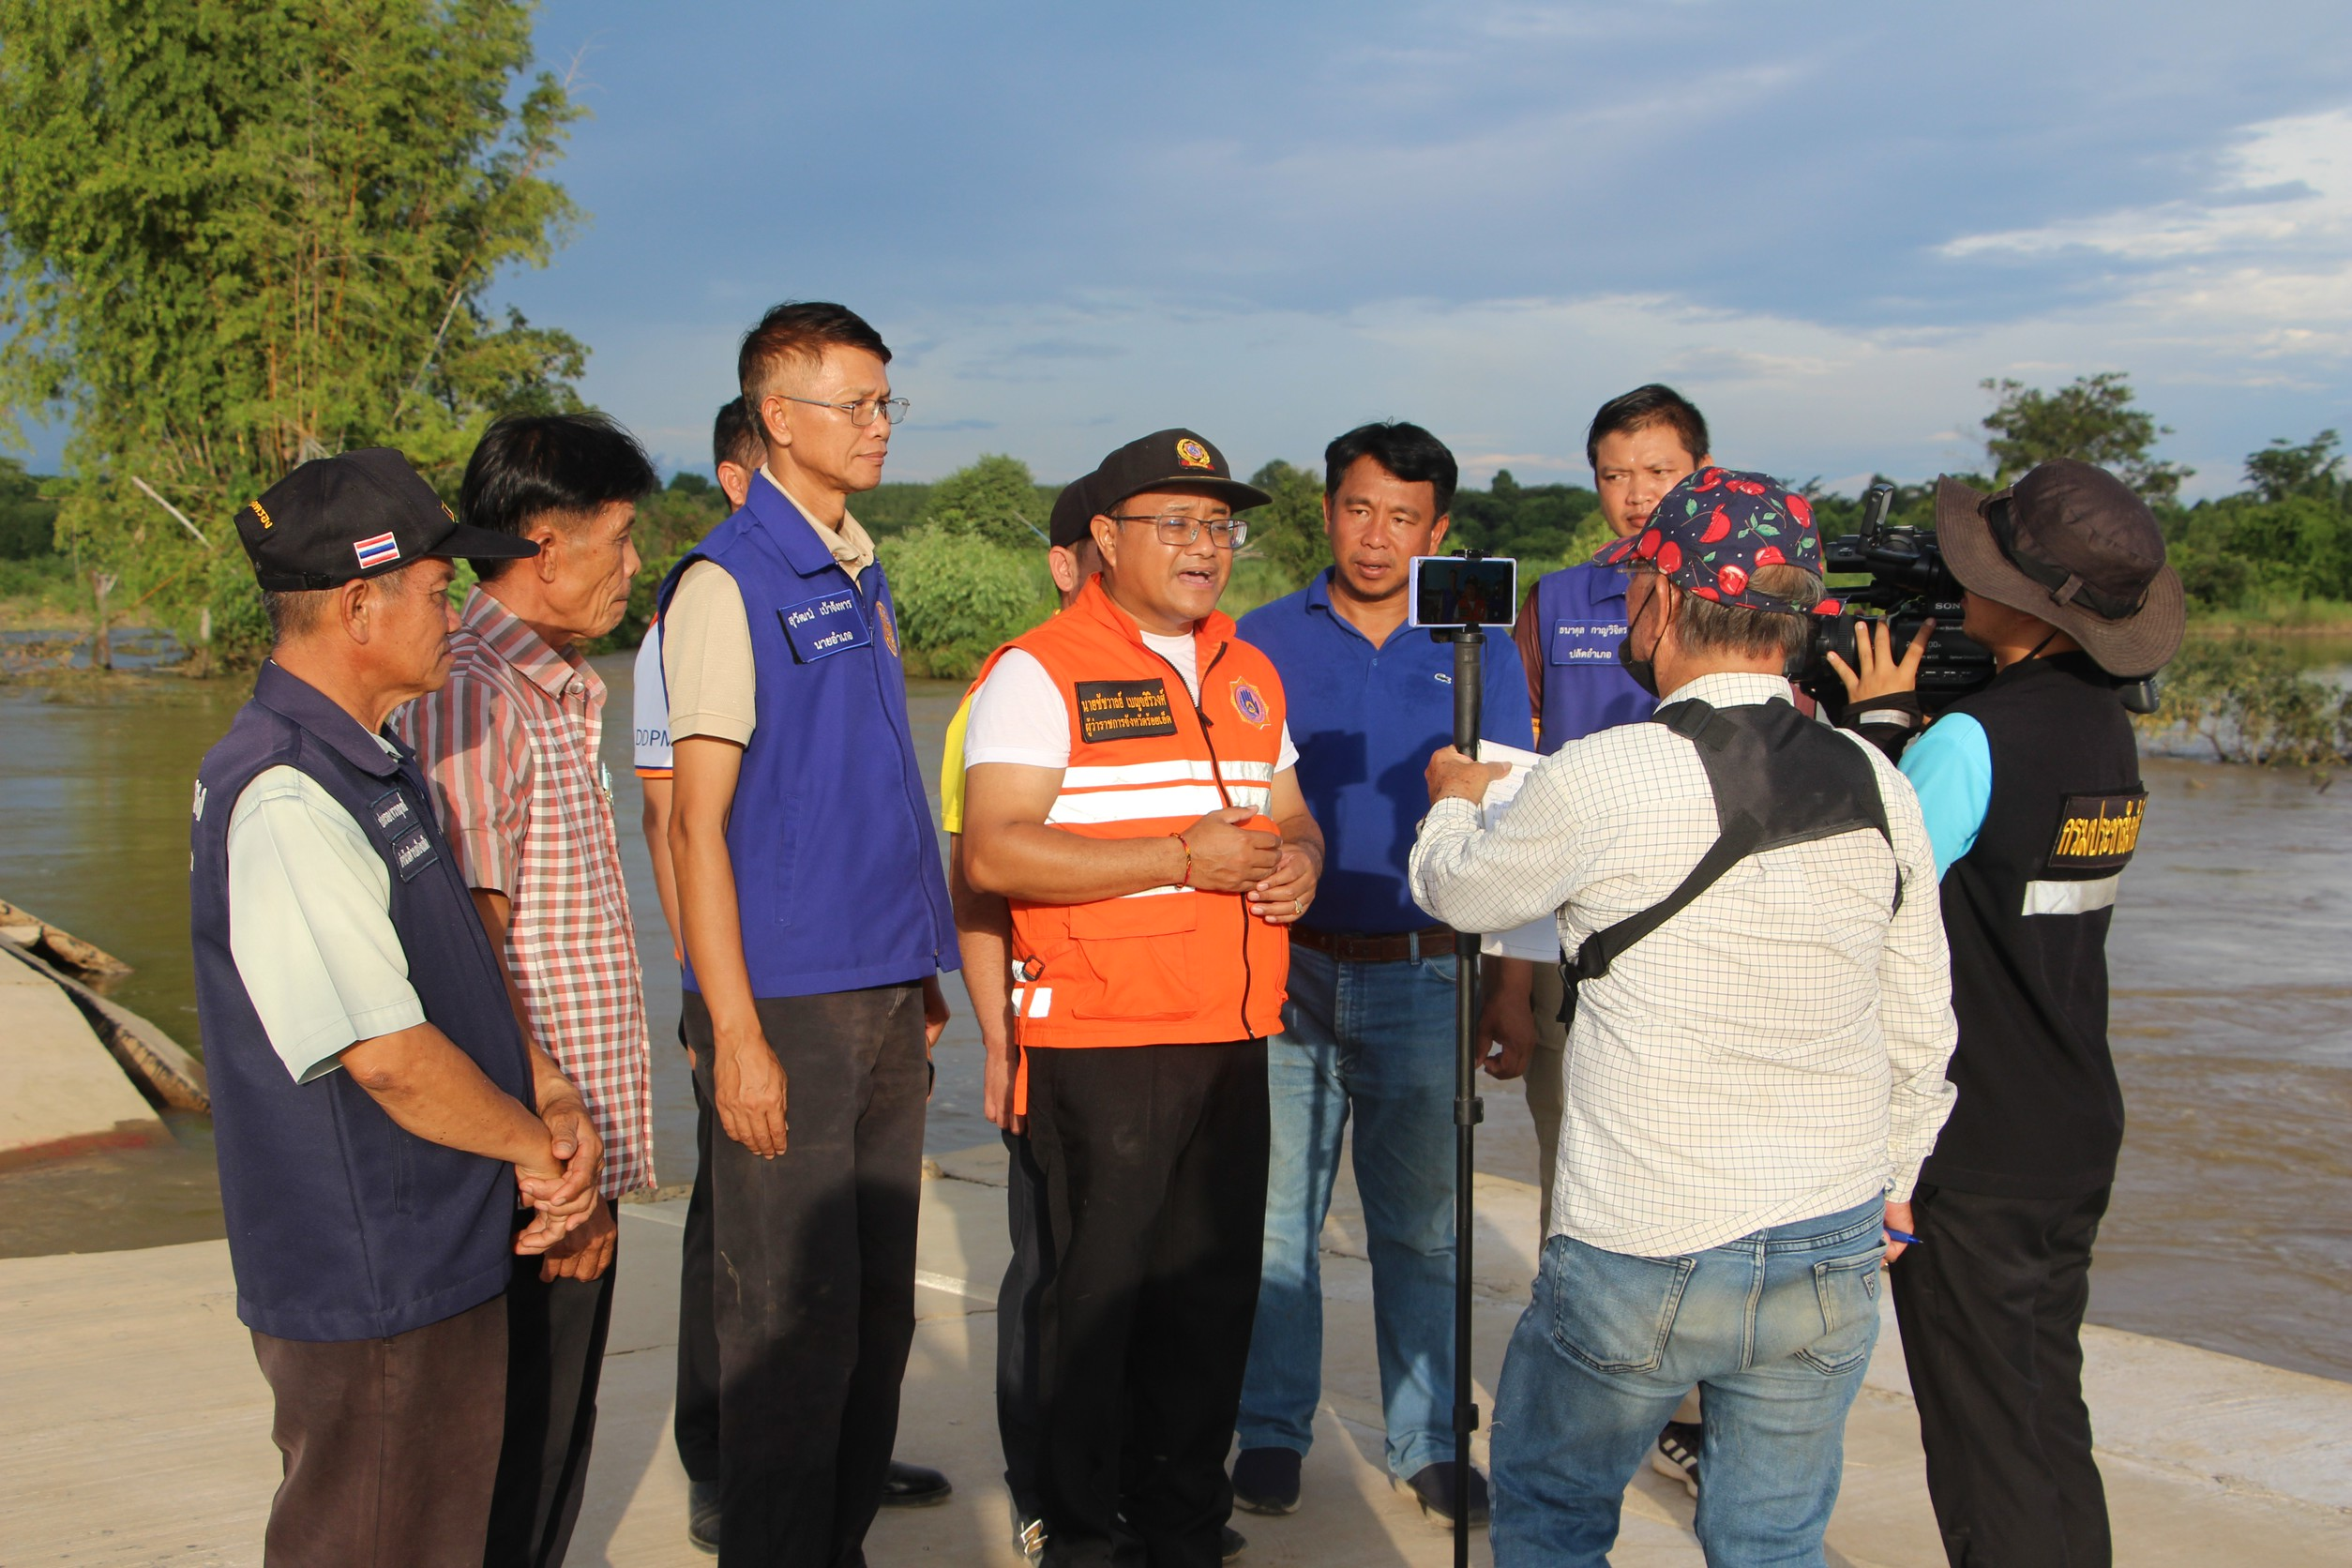
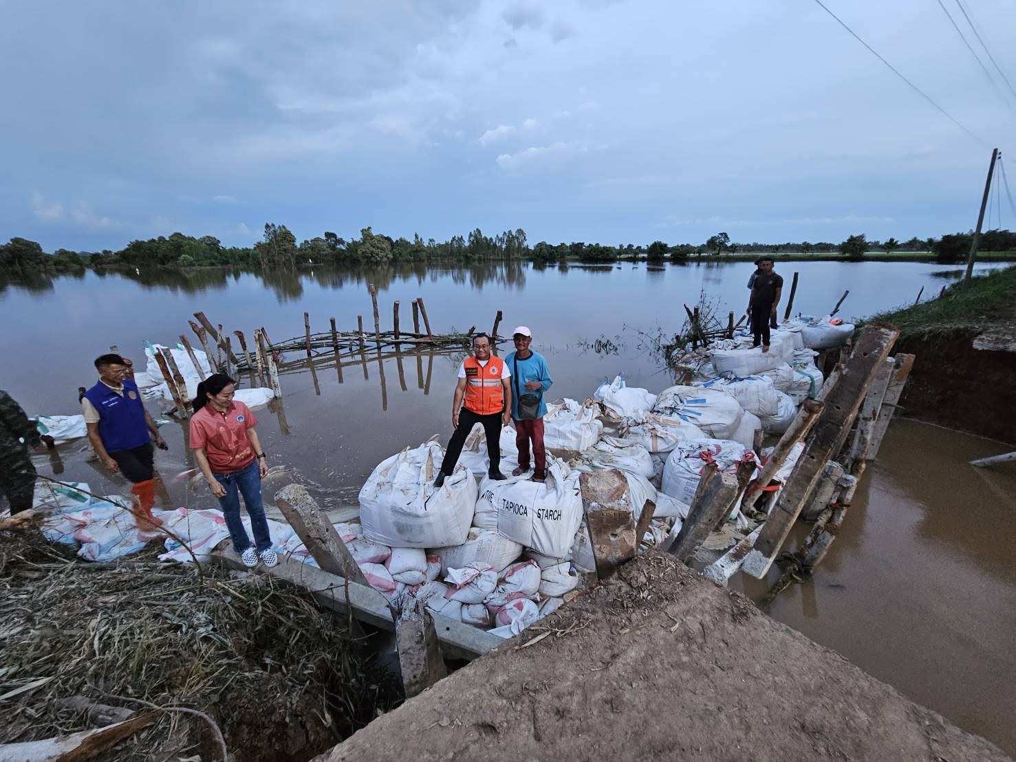
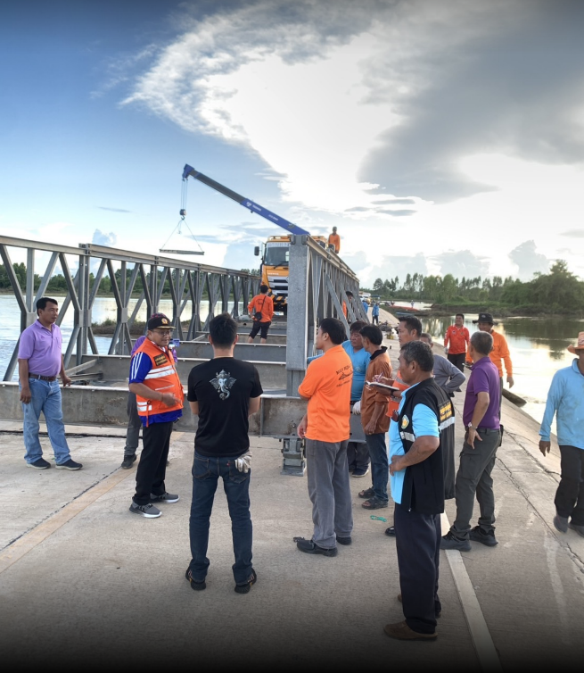
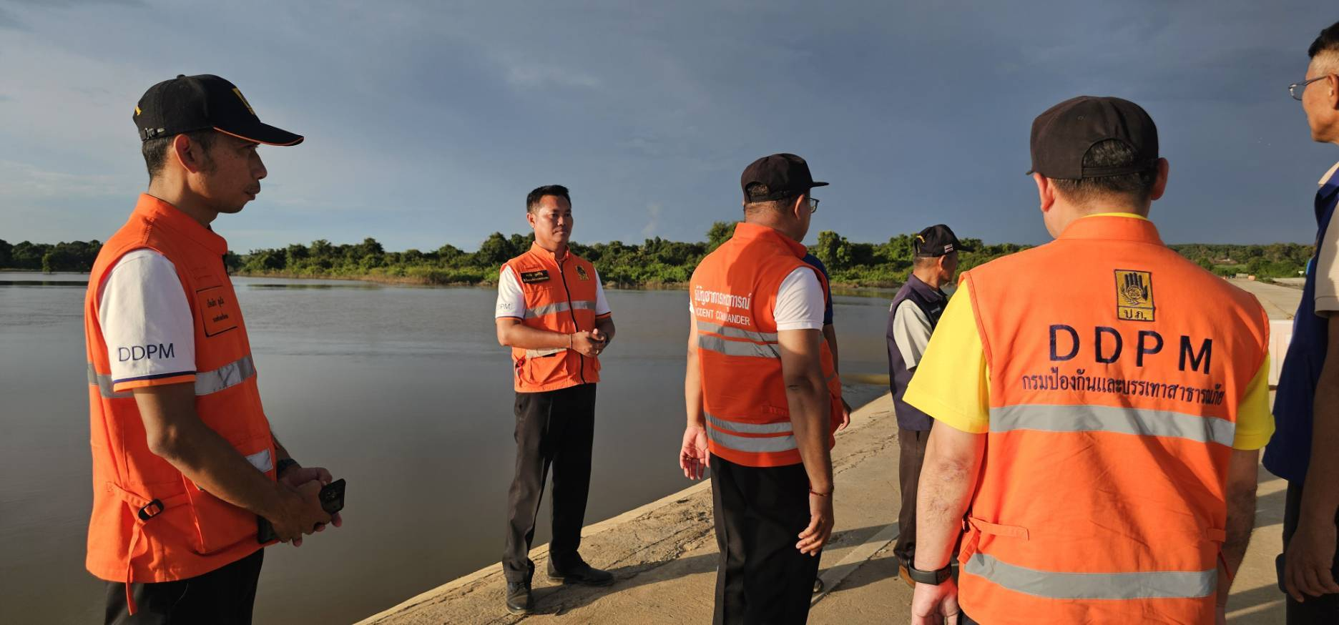
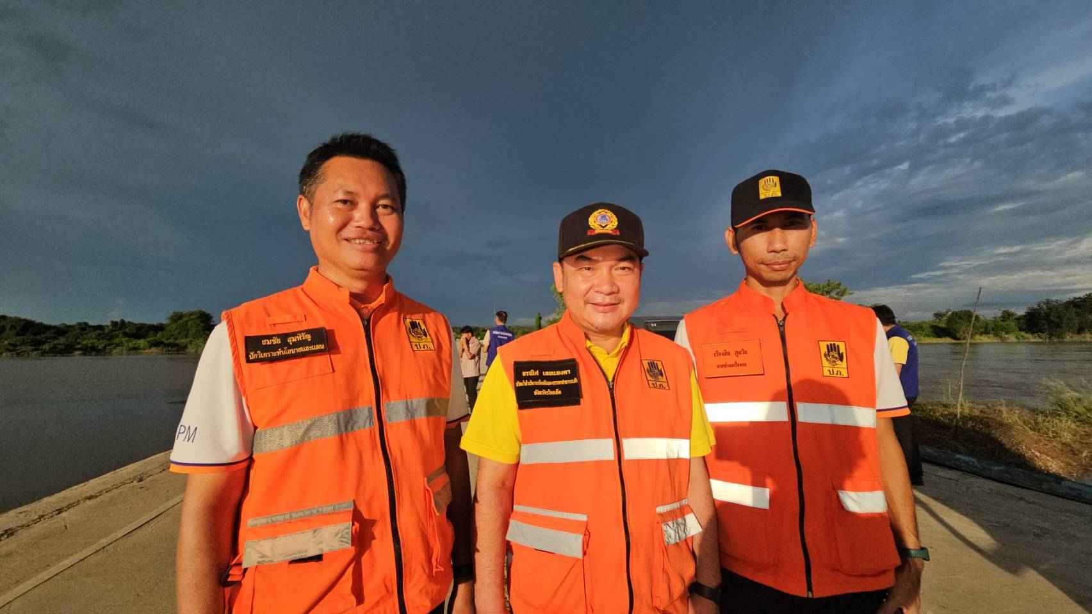
สถานการณ์อุทกภัยในพื้นที่จังหวัดร้อยเอ็ด ปี พ.ศ. 2568
จากอิทธิพลพายุดีเปรสชัน “หนองฟ้า” และร่องมรสุมพาดผ่าน
ศูนย์บัญชาการเหตุการณ์อุทกภัย วาตภัย และดินถล่ม จังหวัดร้อยเอ็ด ปี พ.ศ. 2568
โทรศัพท์ 0-4351-3097 สายด่วน 1784

Slide 2
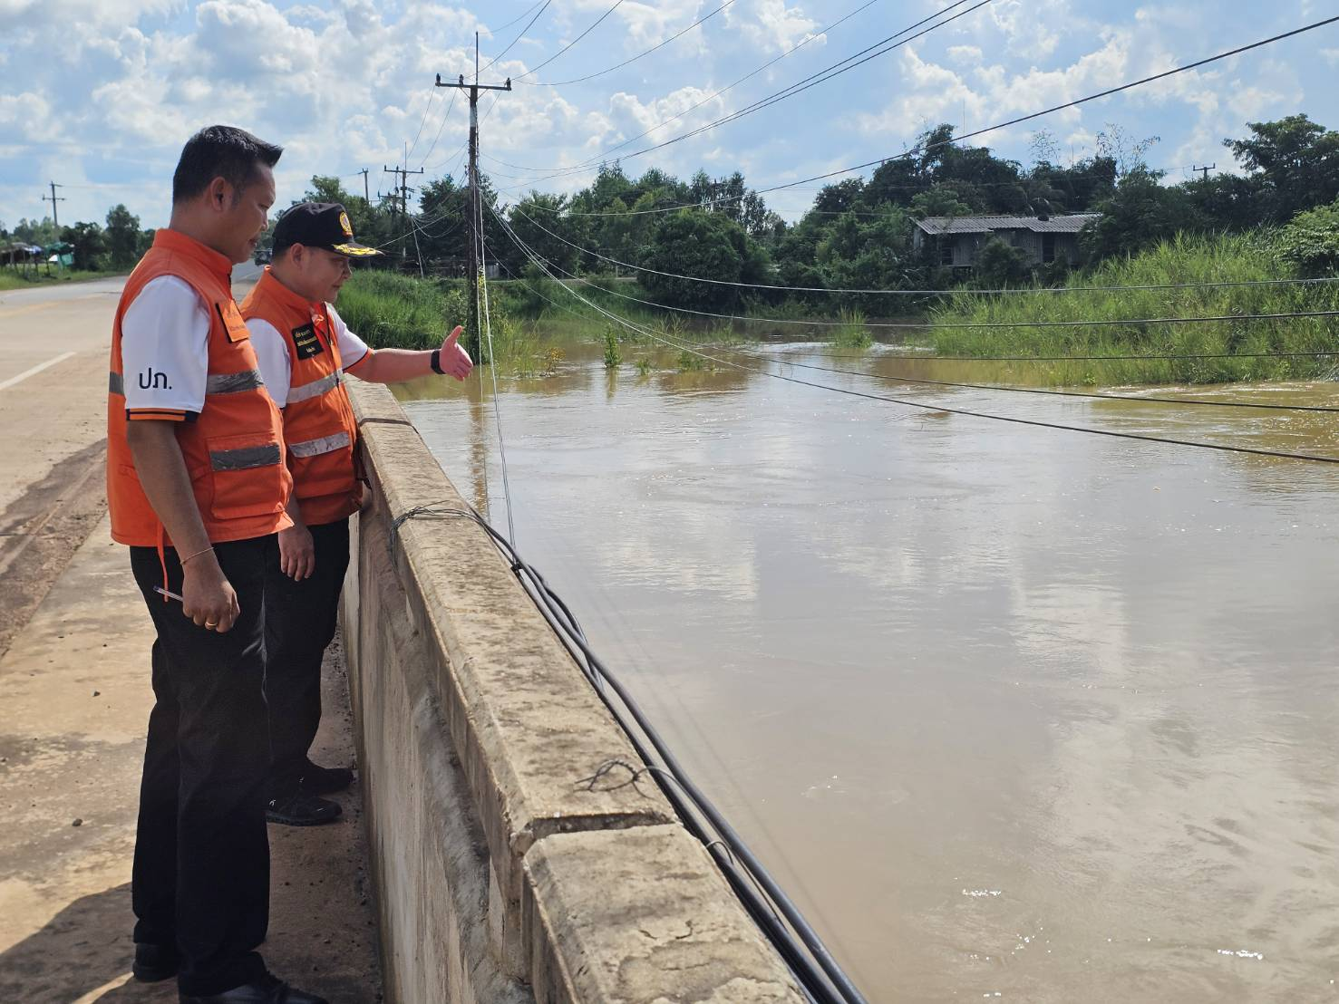
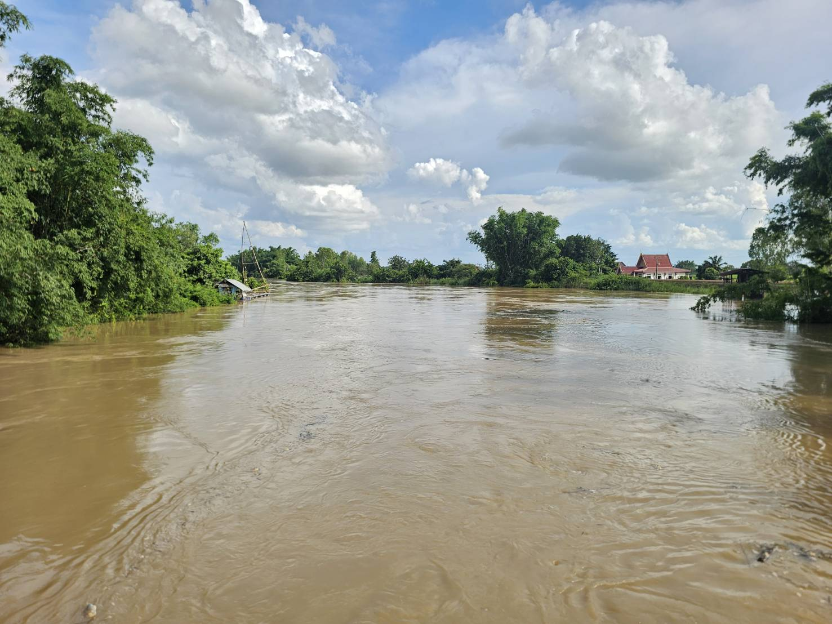
สถานการณ์อุทกภัยจากพายุเปรสชัน “หนองฟ้า”และร่องมรสุมพาดผ่าน
โดย ศูนย์บัญชาการเหตุการณ์อุทกภัย วาตภัย และดินถล่ม จังหวัดร้อยเอ็ด
วันที่ 8 ตุลาคม 2568
1. สถานการณ์อุทกภัยที่ผ่านมา
สืบเนื่องจากหย่อมความกดอากาศต่ำกำลังแรงบริเวณทะเลจีนใต้ตอนกลางได้ทวีกำลังแรงขึ้นเป็นพายุดีเปรสชัน โดยเมื่อเวลา 10.00 น. (29 ส.ค.68) มีศูนย์กลางอยู่ที่ละติจูด 16.5 องศาเหนือ ลองจิจูด 112.5 องศาตะวันออก ความเร็วลมสูงสุดใกล้ศูนย์กลางประมาณ 55 กม./ชม. พายุนี้เคลื่อนตัวทางทิศตะวันตกค่อนทางเหนือเล็กน้อยด้วยความเร็วประมาณ 20 กม./ชม. มีแนวโน้มจะทวีกำลังแรงขึ้นเป็นพายุโซนร้อนและคาดว่าจะเคลื่อนขึ้นฝั่งบริเวณประเทศเวียดนามตอนบนในช่วงบ่ายวันที่ 30 สิงหาคม 2568 หลังจากนั้นจะอ่อนกำลังลงเป็นพายุดีเปรสชันเคลื่อนเข้าปกคลุมประเทศลาวตอนบนและจะอ่อนกำลังลงอีกเป็นหย่อมความกดอากาศต่ำกำลังแรงเคลื่อนตามแนวร่องมรสุม เข้าปกคลุมภาคตะวันออกเฉียงเหนือของประเทศไทยในคืนวันที่
30 สิงหาคม 2568 และเข้าปกคลุมภาคเหนือในวันที่ 31 สิงหาคม 2568 ทำให้จังหวัดร้อยเอ็ดเกิดฝนตกหนักและน้ำท่วมขังในหลายพื้นที่
ลำน้ำยัง

Slide 3
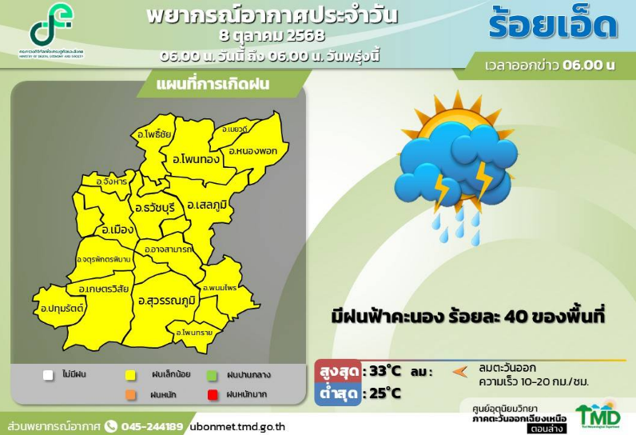
2. แนวโน้มสถานการณ์ในพื้นที่จังหวัดร้อยเอ็ด
จังหวัดร้อยเอ็ดได้ติดตามสถานการณ์น้ำท่าในลุ่มน้ำยังและลุ่มน้ำชี (วันที่ 8 ตุลาคม 2568) ดังนี้
1. สถานการณ์น้ำท่าในลุ่มน้ำยัง ในพื้นที่มีแนวโน้มลดลง โดยระดับน้ำในลำน้ำยัง ทั้ง 3 สถานี ได้แก่ (1) สถานี E54 อำเภอกุฉินารายณ์ จังหวัดกาฬสินธุ์ ระดับตลิ่ง 9.00 เมตร ระดับน้ำอยู่ที่ 2.65(-6.35) เมตร แนวโน้ม ลดลง (2) สถานี E70 บ้านกุดก่วง ตำบลวังสามัคคี อำเภอโพนทอง ระดับตลิ่ง 9.00 เมตร ระดับน้ำอยู่ที่ 2.70(-6.30) เมตร แนวโน้ม ลดลง (3) สถานี E92 บ้านท่างาม ตำบลวังหลวง อำเภอเสลภูมิ ระดับตลิ่ง 8.80 เมตร ระดับน้ำอยู่ที่ 6.58(-2.22) เมตร แนวโน้ม ลดลง
2. สถานการณ์น้ำท่าในลุ่มน้ำชี ระดับน้ำในลำน้ำชี สถานี E66A บ้านม่วงลาด อำเภอจังหาร จังหวัดร้อยเอ็ด ระดับตลิ่ง 11.60 เมตร ระดับน้ำอยู่ที่
12.30(0.70) เมตร แนวโน้ม ทรงตัว
คาดหมายอากาศทั่วไป วันที่ 6 – 12 ตุลาคม พ.ศ. 2568
ในช่วงวันที่ 6 - 8 ต.ค. ประเทศไทยมีฝนตกหนักบางแห่งในภาคเหนือตอนบน ภาคตะวันออกเฉียงเหนือตอนบน และภาคตะวันออก เนื่องจากมรสุมตะวันตกเฉียงใต้กำลังปานกลางพัดปกคลุมทะเลอันดามัน ประเทศไทย และอ่าวไทย ประกอบกับพายุ “แมตโม” ที่ปกคลุมประเทศเวียดนามตอนบนจะอ่อนกำลังลงตามลำดับเป็นหย่อมความกดอากาศต่ำปกคลุมประเทศจีนตอนใต้และลาวตอนบน ส่วนในช่วงวันที่ 9 - 12 ต.ค. ภาคเหนือ และภาคตะวันออกเฉียงเหนือจะมีฝนลดลง ส่วนภาคกลาง ภาคตะวันออก และภาคใต้มีฝนเพิ่มขึ้น โดยมีฝนตกหนักบางแห่ง เนื่องจากร่องมรสุมจะพาดผ่านภาคกลางตอนล่าง ภาคตะวันออก และภาคใต้ตอนบน ประกอบกับลมตะวันออกพัดปกคลุมภาคเหนือและภาคตะวันออกเฉียงเหนือ ในขณะที่มรสุมตะวันตกเฉียงใต้ยังคงพัดปกคลุมทะเลอันดามัน ภาคใต้ และอ่าวไทย ส่วนคลื่นลมบริเวณทะเลอันดามันตอนบนมีกำลังลดลง โดยทั้งบริเวณทะเลอันดามันและอ่าวไทยมีคลื่นสูงประมาณ 1 เมตร บริเวณที่มีฝนฟ้าคะนองคลื่นสูงมากกว่า 2 เมตร อนึ่ง พายุโซนร้อน “แมตโม” (MATMO) บริเวณประเทศเวียดนามตอนบนและจีนตอนใต้ มีแนวโน้มอ่อนกำลังลงอย่างรวดเร็วเนื่องจากมีมวลอากาศเย็นจากประเทศจีนแผ่เสริมลงมาปกคลุมในช่วงวันที่ 6 - 7 ต.ค. โดยพายุนี้ไม่เคลื่อนเข้าสู่ประเทศไทย ข้อควรระวัง ในช่วงวันที่ 6 - 8 ต.ค. ขอให้ประชาชนบริเวณภาคเหนือ ภาคตะวันออกเฉียงเหนือ และภาคตะวันออก ระวังอันตรายจากฝนตกหนักและฝนที่ตกสะสม ซึ่งอาจทำให้เกิดน้ำท่วมฉับพลัน น้ำป่าไหลหลาก น้ำล้นตลิ่ง และน้ำท่วมขัง โดยเฉพาะพื้นที่ลาดเชิงเขาใกล้ทางน้ำไหลผ่าน พื้นที่ลุ่มต่ำ รวมทั้งเขตชุมชนเมือง

Slide 4
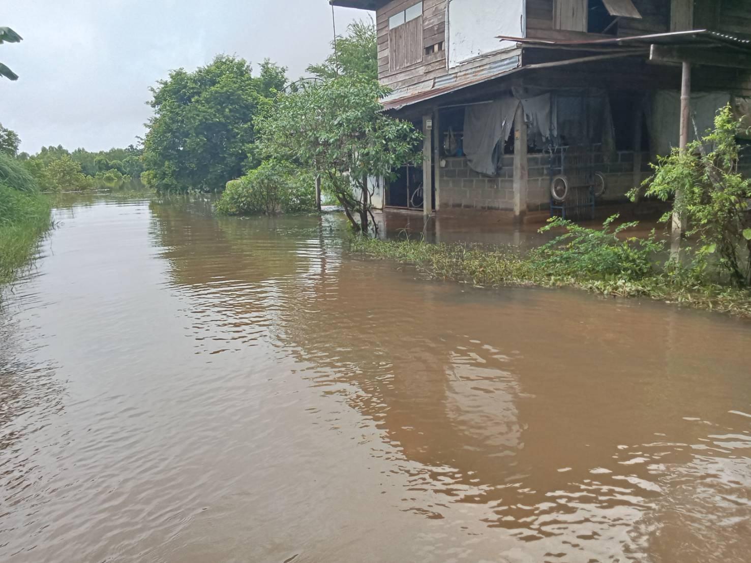
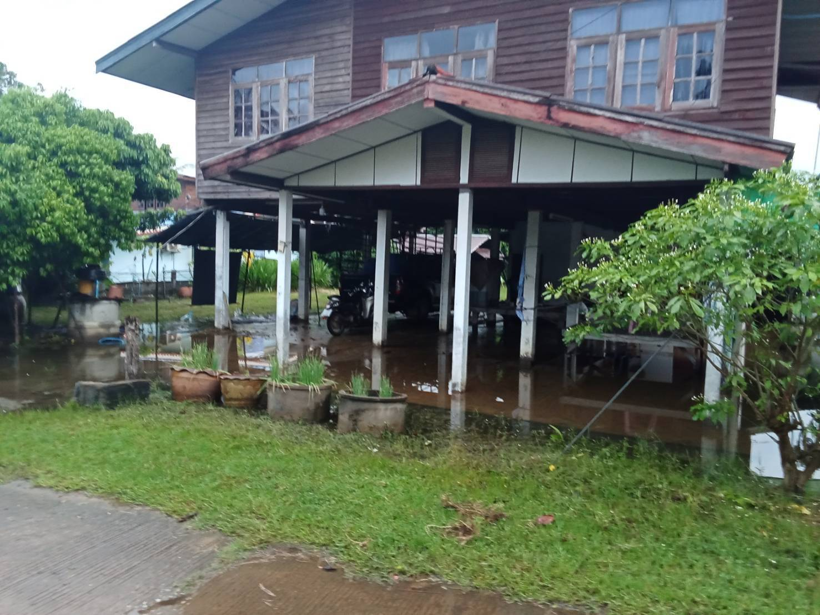
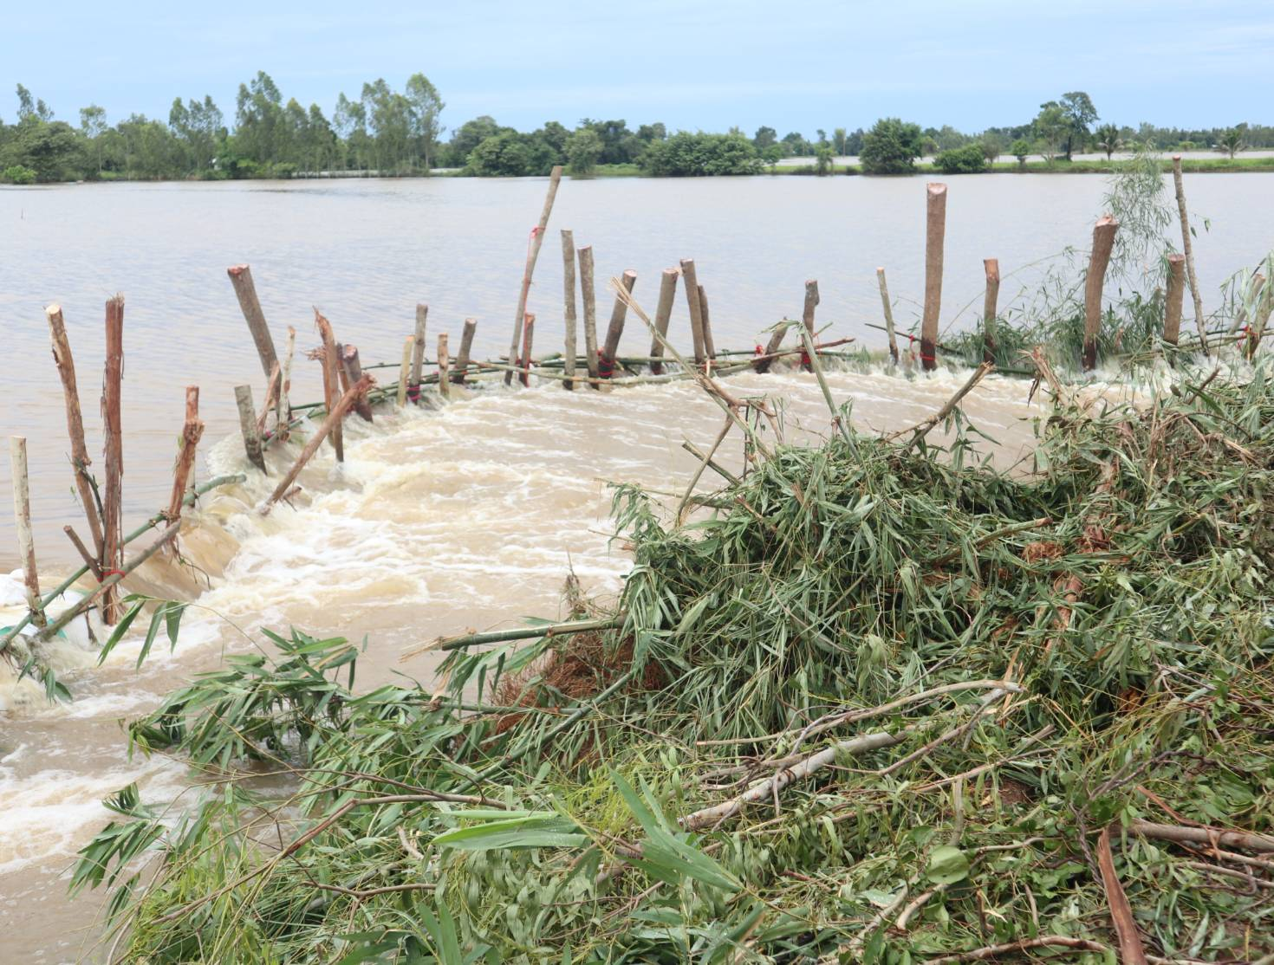
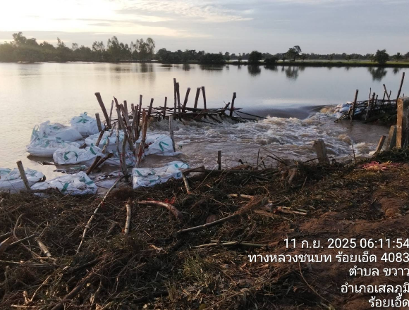
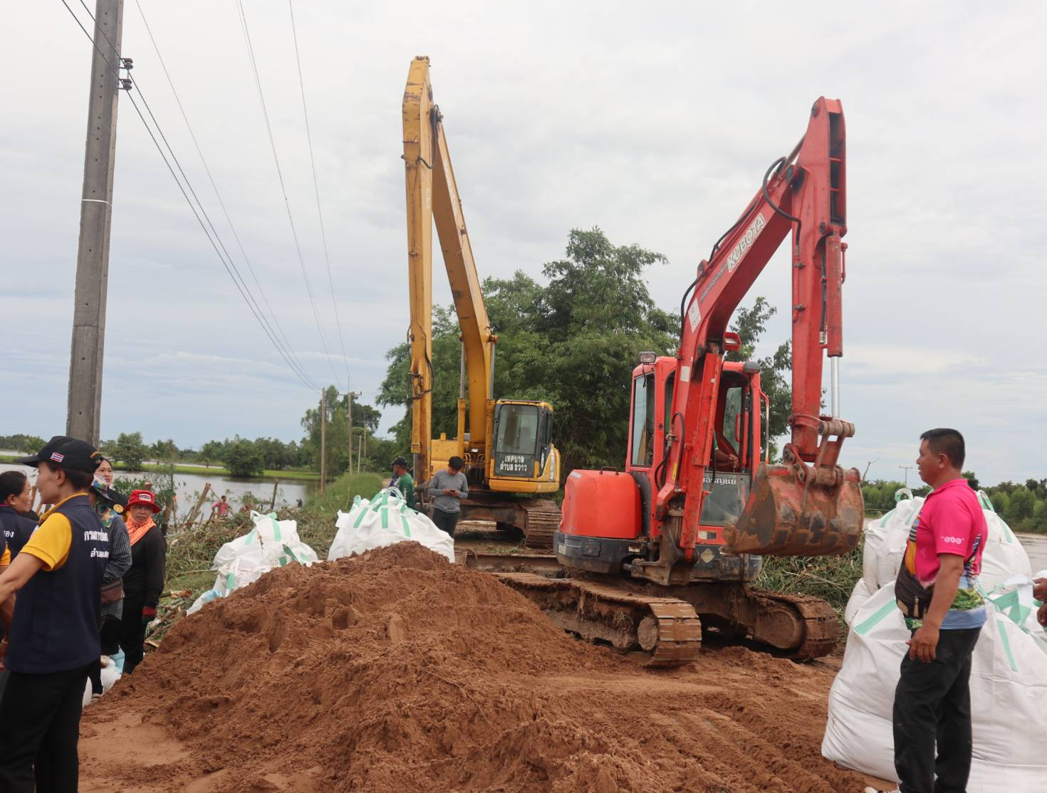
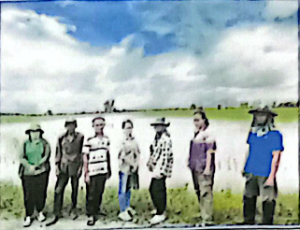
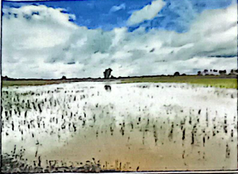
3. ผลกระทบในพื้นที่
จังหวัดร้อยเอ็ดได้รับรายงานผลกระทบในพื้นที่ ดังนี้
3.1 อำเภอเสลภูมิ 15 ตำบล 86 หมู่บ้าน ราษฎรได้รับความเดือดร้อน 1,701 ครัวเรือน
นาข้าว 18,757 ไร่ สิ่งสาธารณประโยชน์ ถนนลูกรัง 1 สาย สะพาน 1 แห่ง
1) ต. ศรีวิลัย หมู่ที่ 3,4,5,7,10
2) ต. บึงเกลือ หมู่ที่ 1,2,3,4,5,6,7,8
3) ต. นางาม หมู่ที่ 2,3,4,5,6,7,8,9,10,11, 13,14,15,16
4) ต. ภูเงิน หมู่ที่ 10,14
5) ต. นาแซง หมู่ที่ 4,5,7,8
6) ต. เหล่าน้อย หมู่ที่ 1,2,3,4,5,6,7,10
7) ต. ขวาว หมู่ที่ 1,3,4,7,8,9,10,11,14, 15,16
8) ต. วังหลวง หมู่ที่ 1,4,12,13,14,17
9) ต. นาเมือง หมู่ที่ 2,3,15,17
10) ต. เกาะแก้ว หมู่ที่ 1,5,7,3,6,9,12,14
11) ต. เมืองไพร หมู่ที่ 10
12) ต. ท่าม่วง หมู่ที่ 1,5,9,10
13) ต. ขวัญเมือง หมู่ที่ 5
14) ต. กลาง หมู่ที่ 1,10
15) ต. นาเลิง หมู่ที่ 1,2,5,7,8,9
บ้านนาวี หมู่ 3 ต.ศรีวิลัย อ.เสลภูมิ
บ้านทรายมูล หมู่ 4 ต.ขวาว อ.เสลภูมิ
3.2 อำเภอพนมไพร 7 ตำบล 36 หมู่บ้าน ราษฎรได้รับความเดือดร้อน 750 ครัวเรือน นาข้าว 4,979 ไร่ รพ.อำเภอ 1 แห่ง
1) ต. พนมไพร หมู่ที่ 8,9,13,16,17
2) ต. โพธิ์ใหญ่ หมู่ที่ 2,7,8,11,13
3) ต. คำไฮ หมู่ที่ 1,2,3,4,5,6,8,9,10
4) ต. แสนสุข หมู่ที่ 1,2,3,4,6,8,10,13,14,15,16,17
5) ต. สระแก้ว หมู่ที่ 6
6) ต. ชานุวรรณ หมู่ที่ 5,6
7) ต. นานวล หมู่ที่ 2,9

Slide 5
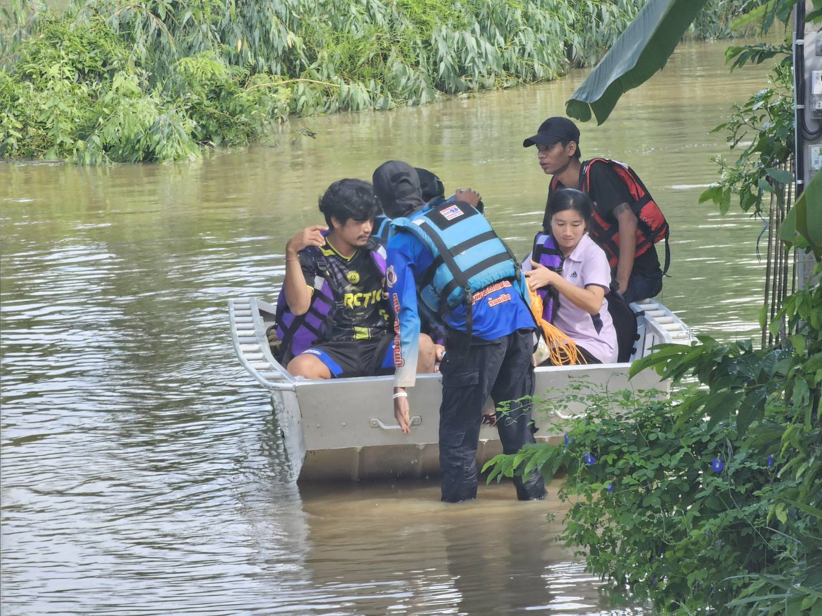
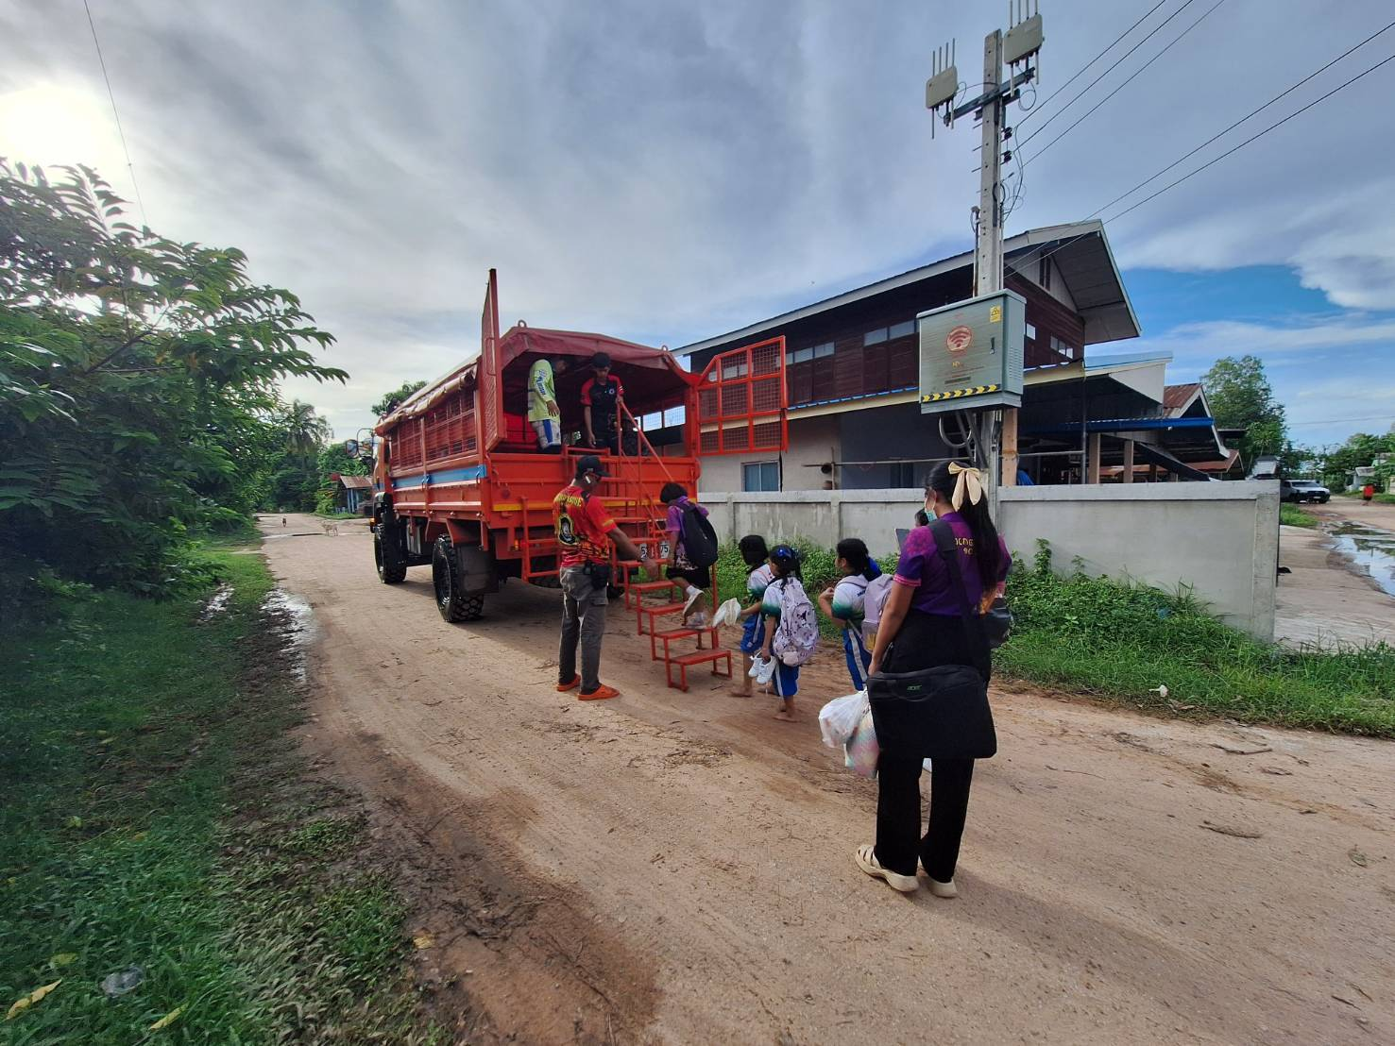
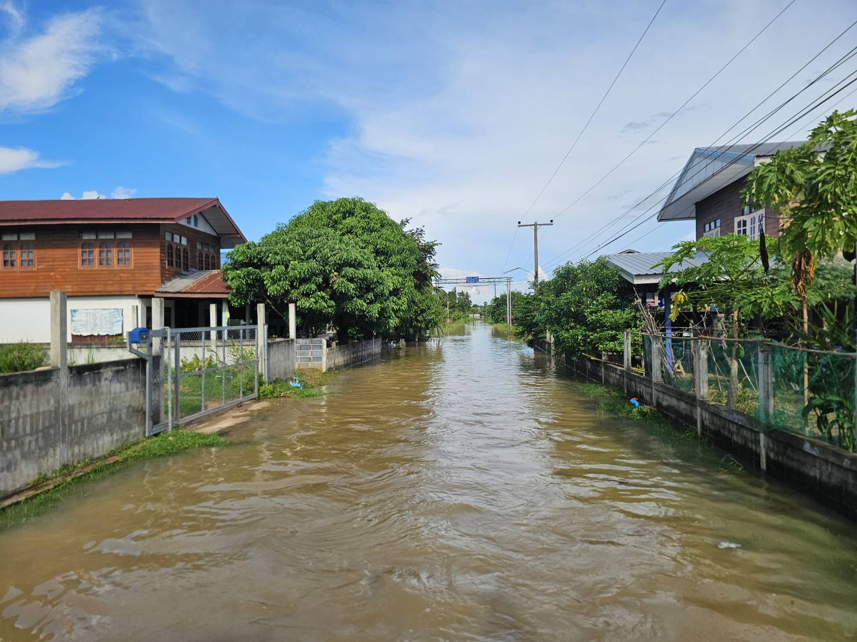
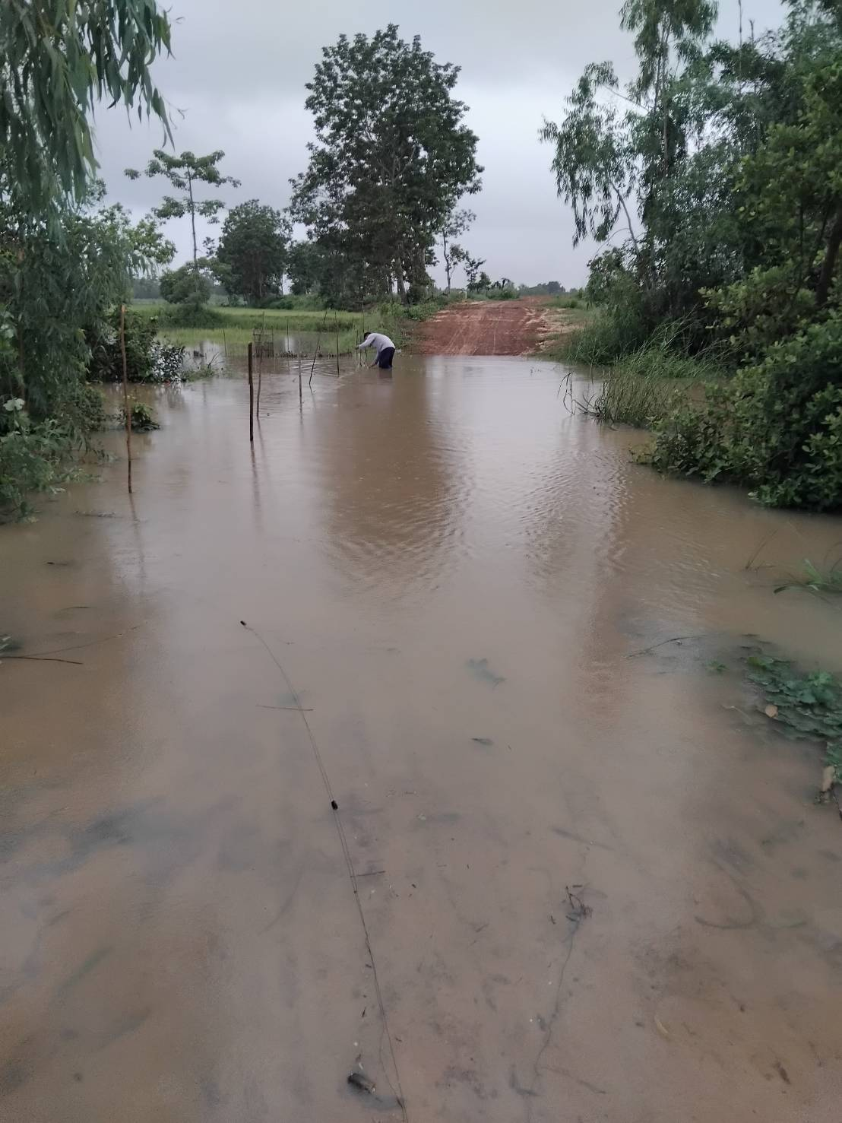
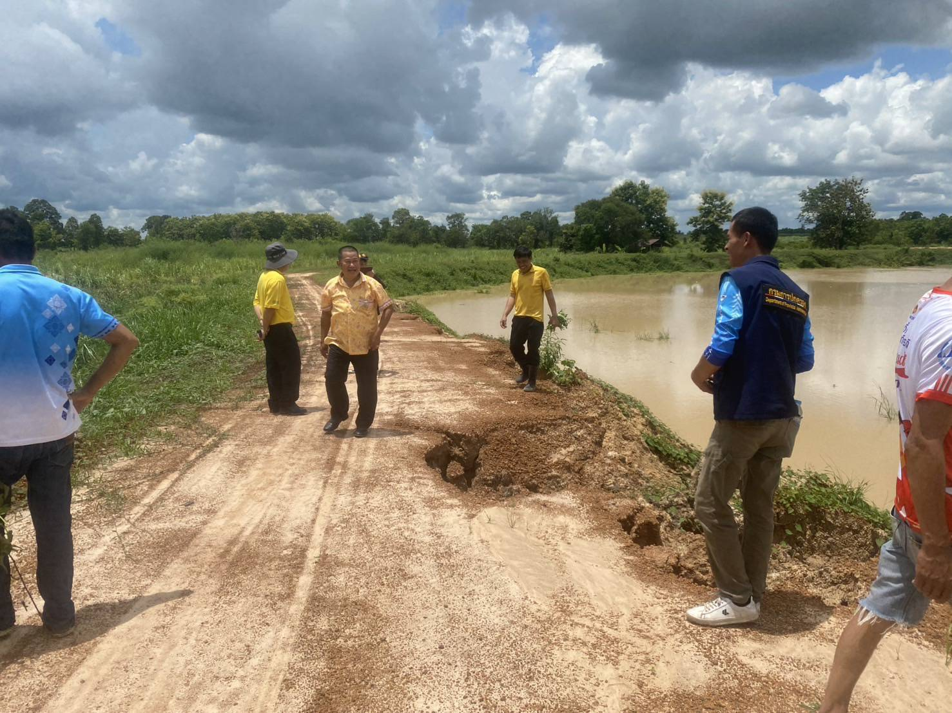
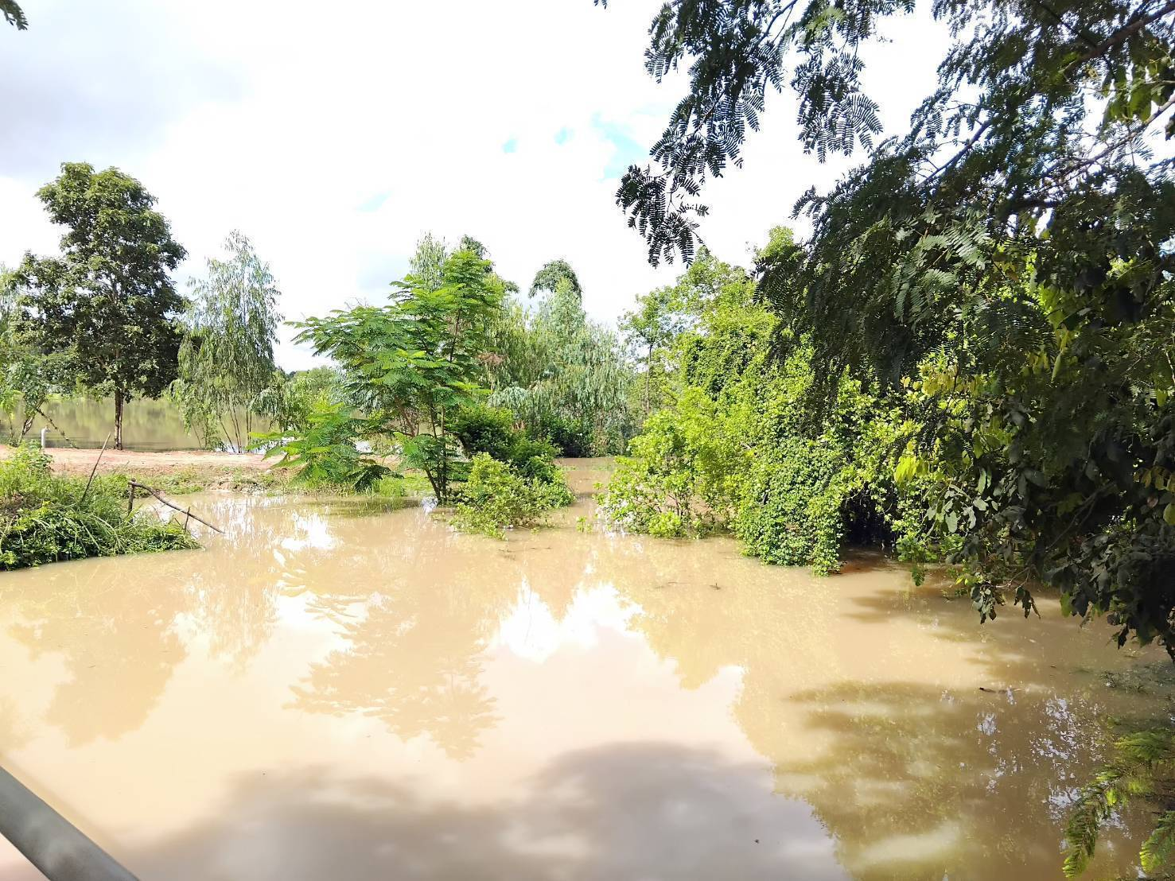
3.4 อำเภอเมยวดี 2 ตำบล 10 หมู่บ้าน 175 ครัวเรือน พื้นที่ทางการเกษตร 1,169 ไร่
1) ต. ชุมพร หมู่ที่ 3,5,7,8,10,13
2) ต. ชมสะอาด หมู่ที่ 1,2,5,8
3.3 อำเภอโพนทอง 7 ตำบล 59 หมู่บ้าน ราษฎรได้รับความเดือดร้อน 1,852 ครัวเรือน
นาข้าว 7,925 ไร่ พืชไร 69 ไร่ สิ่งสาธารณประโยชน์ พนังกั้นน้ำ 1 แห่ง สะพาน 1 แห่ง
1) ต. โคกกกม่วง หมู่ที่ 5,6,7,8,10,11,12,13
2) ต. หนองใหญ่ หมู่ที่ 3,4,5,6,11,12,13,14
3) ต. วังสามัคคี หมู่ที่ 4,6,7,8,11
4) ต. โนนชัยศรี หมู่ที่ 1,2,3,4,7,8,9,10,11,12,13,14,15,17,18
5) ต. สว่าง หมู่ที่ 1,2,3,4,5,6,11,12,13
6) ต. แวง หมู่ที่ 2,3,6,8,9,10,11,12
7) ต. สระนกแก้ว หมู่ที่ 3,5,6,9,11,15

Slide 6
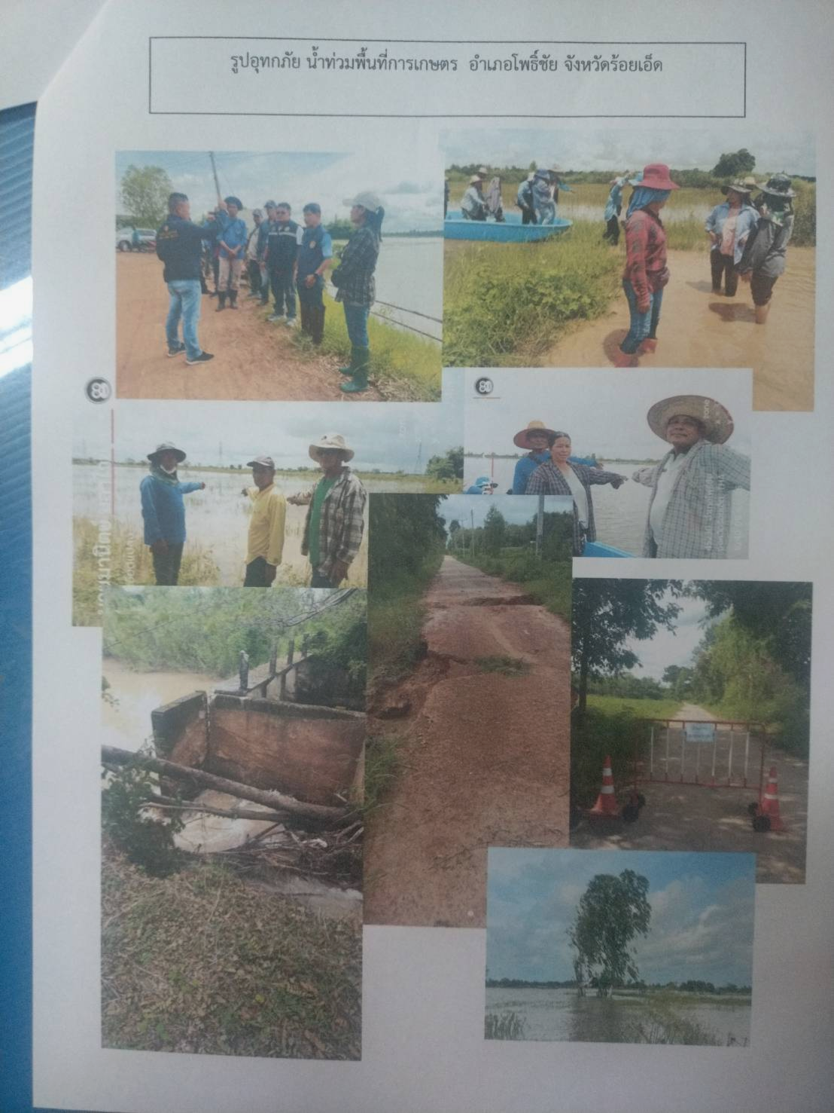
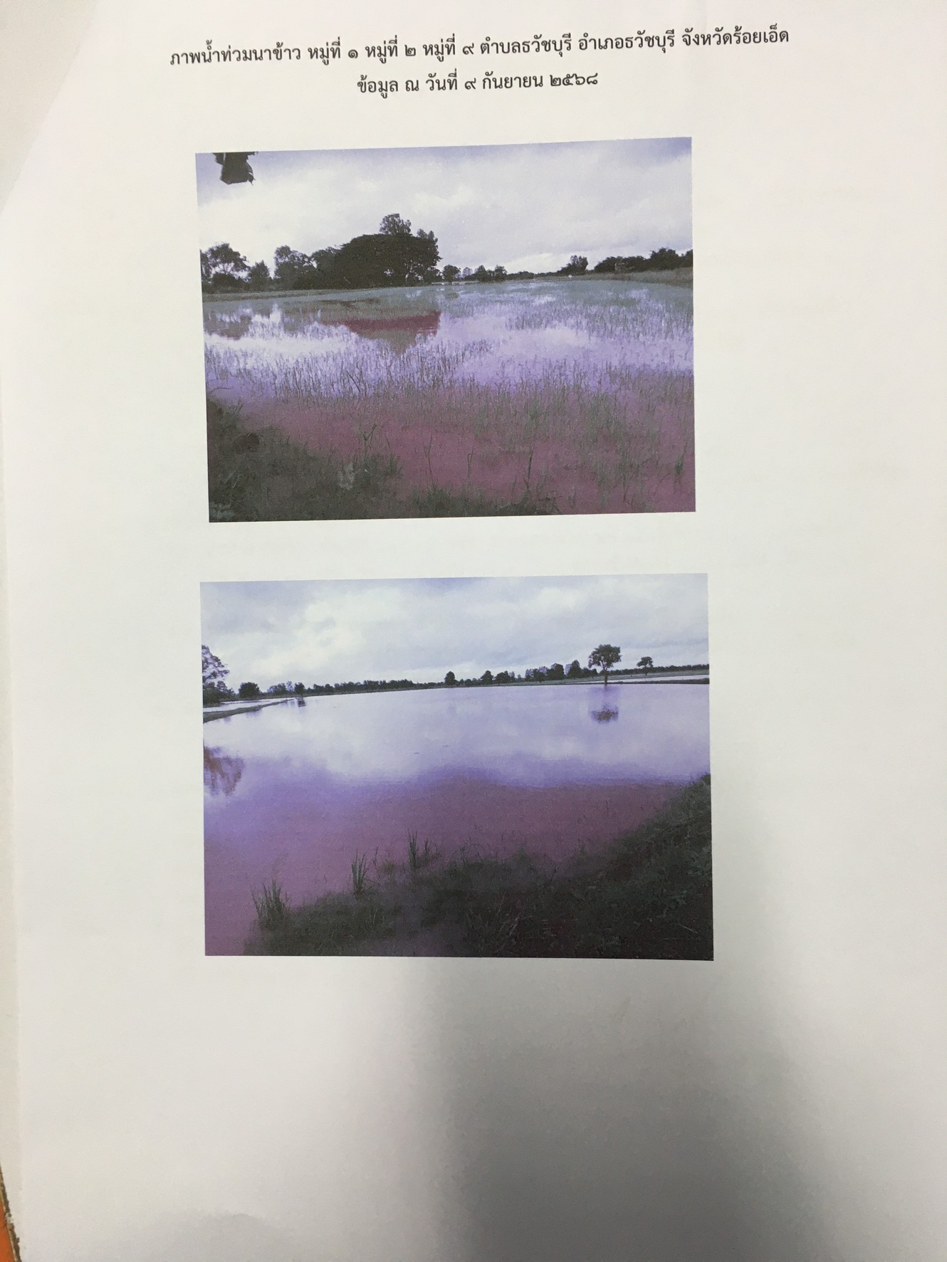
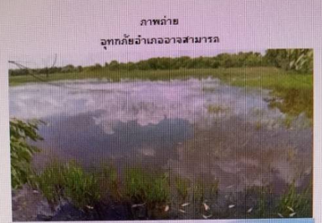
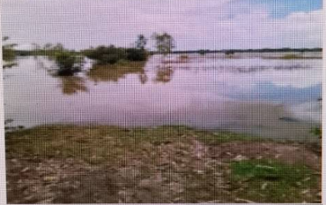
3.5 อำเภอโพธิ์ชัย 3 ตำบล 36 หมู่บ้าน ราษฎรได้รับความเดือดร้อน 1,132 ครัวเรือน นาข้าว 3,021 ไร่ ถนน 17 สาย สะพานท่อเหลี่ยม 1 แห่ง ฝาย 1 แห่ง
1) ต. สะอาด หมู่ที่ 1,2,3,4,5,6,7,8,9,10,11,12,13,14
2) ต. ดอนโอง หมู่ที่ 2,3,4,5,6,7,8,9
3) ต. อัคคะคำ หมู่ที่ 1,2,3,4,5,6,7,8,9,10,11,12,13,14
3.6 อำเภอธวัชบุรี 1 ตำบล 3 หมู่บ้าน ราษฎรได้รับความเดือดร้อน 57 ครัวเรือน นาข้าว 568 ไร่ ได้แก่ ต. ธวัชบุรี หมู่ที่ 1,2,9
3.7 อำเภออาจสามารถ 8 ตำบล 45 หมู่บ้าน ราษฎรได้รับความเดือดร้อน 1,412 ราย นาข้าว 10,950.40 ไร่ บ่อปลา
18 ไร่ บ่อกุ้ง 93.2 ไร่
1) ต. บ้านแจ้ง หมู่ที่ 1,2,4,6,7,9
2) ต. โพนเมือง หมู่ที่ 5,6,7,8,9,10,15
3) ต. หน่อม หมู่ที่ 1,2,3,4,7,8,9,10,11,12,13
4) ต. หนองหมื่นถ่าน หมู่ที่ 2,11,12
5) ต. อาจสามารถ หมู่ที่ 5,10,14
6) ต. ขี้เหล็ก หมู่ที่ 1,3,5,6,7,10
7) ต. ดู่ หมู่ที่ 1,2,3,10
8) ต. หนองขาม หมู่ที่ 6,7,13,16,18
อำเภอโพธิ์ชัย
อำเภอธวัชบุรี
อำเภออาจสามารถ
อำเภออาจสามารถ

Slide 7
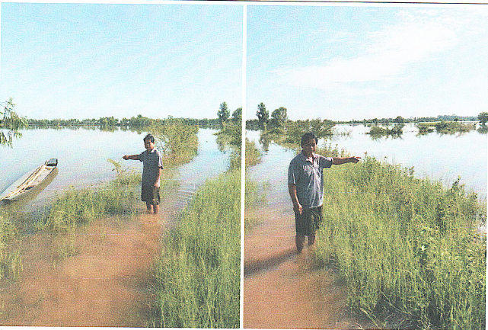
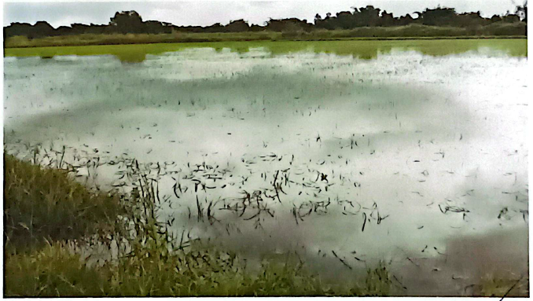
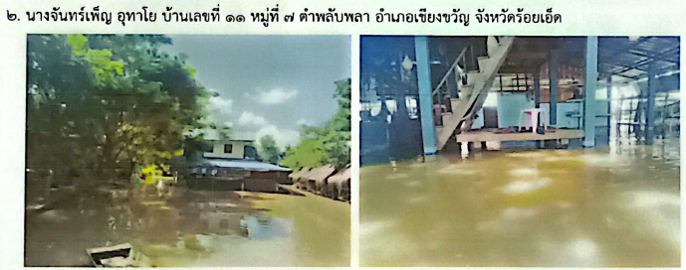
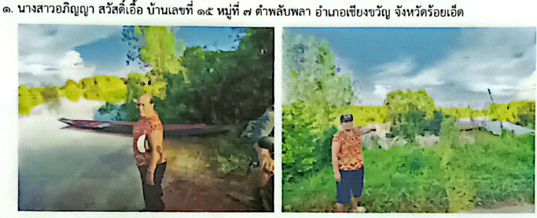
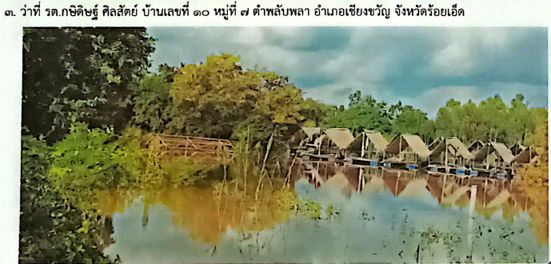
3.8 อำเภอทุ่งเขาหลวง 5 ตำบล 23 หมู่บ้าน ราษฎรได้รับความเดือดร้อน 527 ครัวเรือน
นาข้าว 4,245.75 ไร่
1) ต. เทอดไทย หมู่ที่ 1,2,3,5,6,8,9
2) ต. บึงงาม หมู่ที่ 1,3,4,5,6,7,8,9,10,11,12,13
3) ต. เหล่า หมู่ที่ 2,11
4) ต. มะบ้า หมู่ที่ 6,10
5) ต. ทุ่งเขาหลวง หมู่ที่ 7
3.9 อำเภอเชียงขวัญ 3 ตำบล 22 หมู่บ้าน ราษฎรได้รับความเดือดร้อน 666 ครัวเรือน
นาข้าว 4,185 ไร่ ท่วมบ้านเรือนราษฎร 3 หลัง
1) ต. พระธาตุ หมู่ที่ 1,2,3,4,5,8
2) ต. พลับพลา หมู่ที่ 1,2,3,4,5,7,8,9,10,11
3) ต. เชียงขวัญ หมู่ที่ 1,2,3,5,9,10

Slide 8
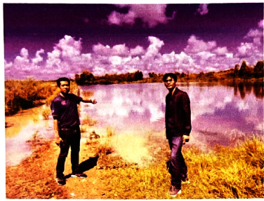
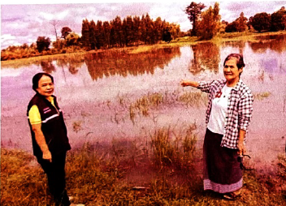
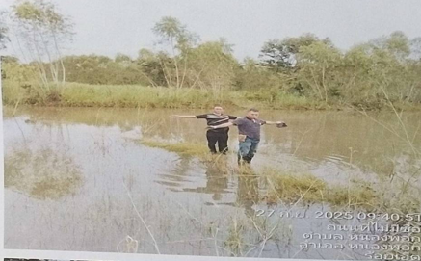
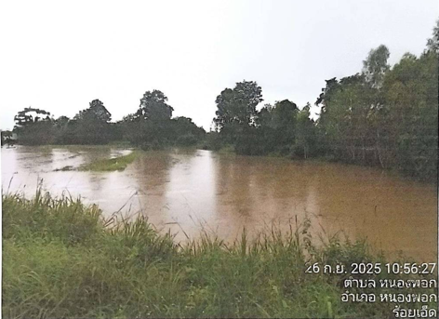
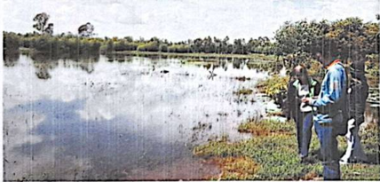
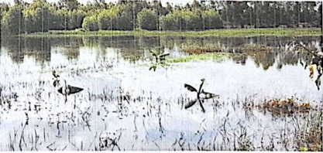
3.10 อำเภอจังหาร 5 ตำบล 61 หมู่บ้าน ราษฎรได้รับความเดือดร้อน 647 ราย
นาข้าว 4,007.75 ไร่
1) ต. ม่วงลาด หมู่ที่ 1,3,4,5,6,7,8,9,11,12
2) ต. ดงสิงห์ หมู่ที่ 1,2,3,4,5,6,7,8,9,10,11,12,13,14,15,16,17
3) ต. ดินดำ หมู่ที่ 1,2,3,4,5,6,7,8,9,10,11,12,13,14,15,16,17
4) ต. แสนชาติ หมู่ที่ 1,5,9
5) ต. ผักแว่น หมู่ที่ 1,2,3,4,5,6,7,9,10,11,12,13
3.11 อำเภอหนองพอก 3 ตำบล 12 หมู่บ้าน ราษฎรได้รับความเดือดร้อน 184 ราย
นาข้าว 814 ไร่
1) ต. หนองพอก หมู่ที่ 3,8,9,10,11,13,14
2) ต. กกโพธิ์ หมู่ที่ 3,6,10,11
3) ต. รอบเมือง หมู่ที่ 2
3.12 อำเภอเกษตรวิสัย 1 ตำบล 4 หมู่บ้าน ราษฎรได้รับความเดือดร้อน 135 ราย
นาข้าว 1,270 ไร่
1) ต. ทุ่งทอง หมู่ที่ 2,3,4,10

Slide 9
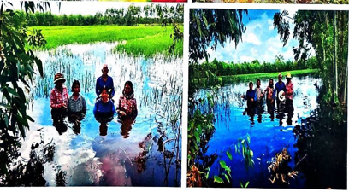
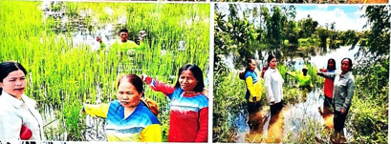
3.13 อำเภอสุวรรณภูมิ 3 ตำบล 7 หมู่บ้าน ราษฎรได้รับความเดือดร้อน 99 ครัวเรือน
นาข้าว 1063.75 ไร่
1) ต. ดอกไม้ หมู่ที่ 8,9,10
2) ต. ทุ่งกุลา หมู่ที่ 3,4,5
3) ต. ทุ่งหลวง หมู่ที่ 4

Slide 10
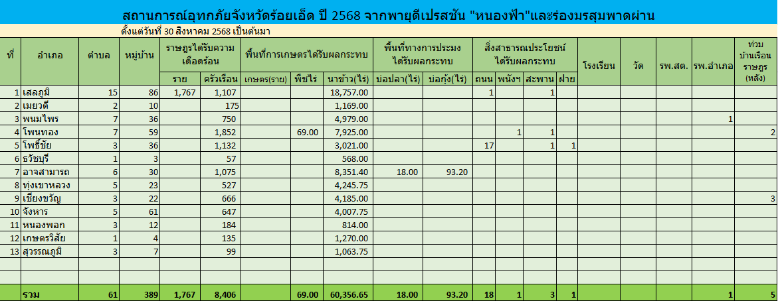
ผลกระทบรวมทั้งสิ้น 13 อำเภอ 61 ตำบล 389 หมู่บ้าน 8,406 ครัวเรือน นาข้าว 60,356.65 ไร่ พืชไร่ 69 ไร่ บ่อปลา 18 ไร่
บ่อกุ้ง 93.20 ไร่ ถนน 18 สาย พนังกั้นน้ำ 1 แห่ง สะพาน 3 แห่ง ฝาย 1 แห่ง รพ.อำเภอ 1 แห่ง ท่วมบ้านเรือนราษฎร 5 หลัง
ที่มา รายงานเหตุด่วนสาธารณภัยอำเภอ
จังหวัดร้อยเอ็ดได้ประกาศเขตพื้นที่ประสบสาธารณภัย/เขตการให้ความช่วยเหลือผู้ประสบภัยพิบัติกรณีฉุกเฉิน (อุทกภัย) ในพื้นที่อำเภอเสลภูมิ เมยวดี พนมไพร โพนทอง โพธิ์ชัย ธวัชบุรี อาจสามารถ ทุ่งเขาหลวง เชียงขวัญ จังหาร หนองพอก และอำเภอเกษตรวิสัย (อำเภอสุวรรณภูมิ อยู่ระหว่างดำเนินการ)

Slide 11
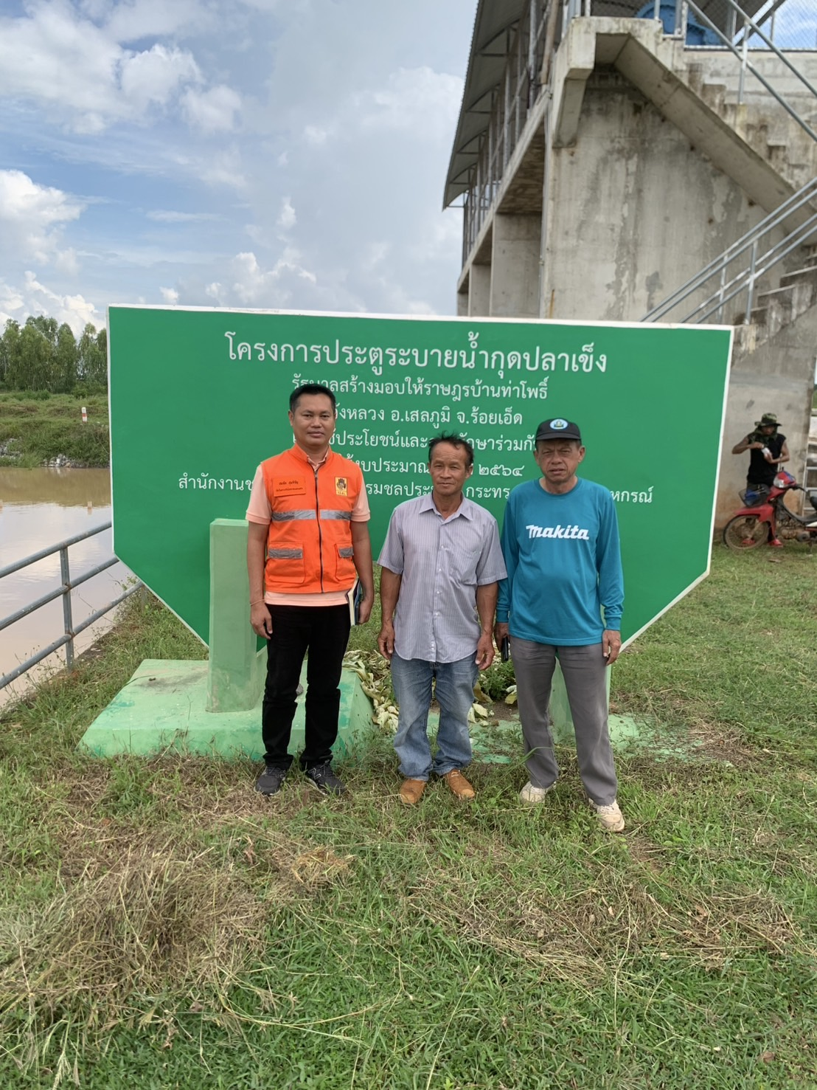
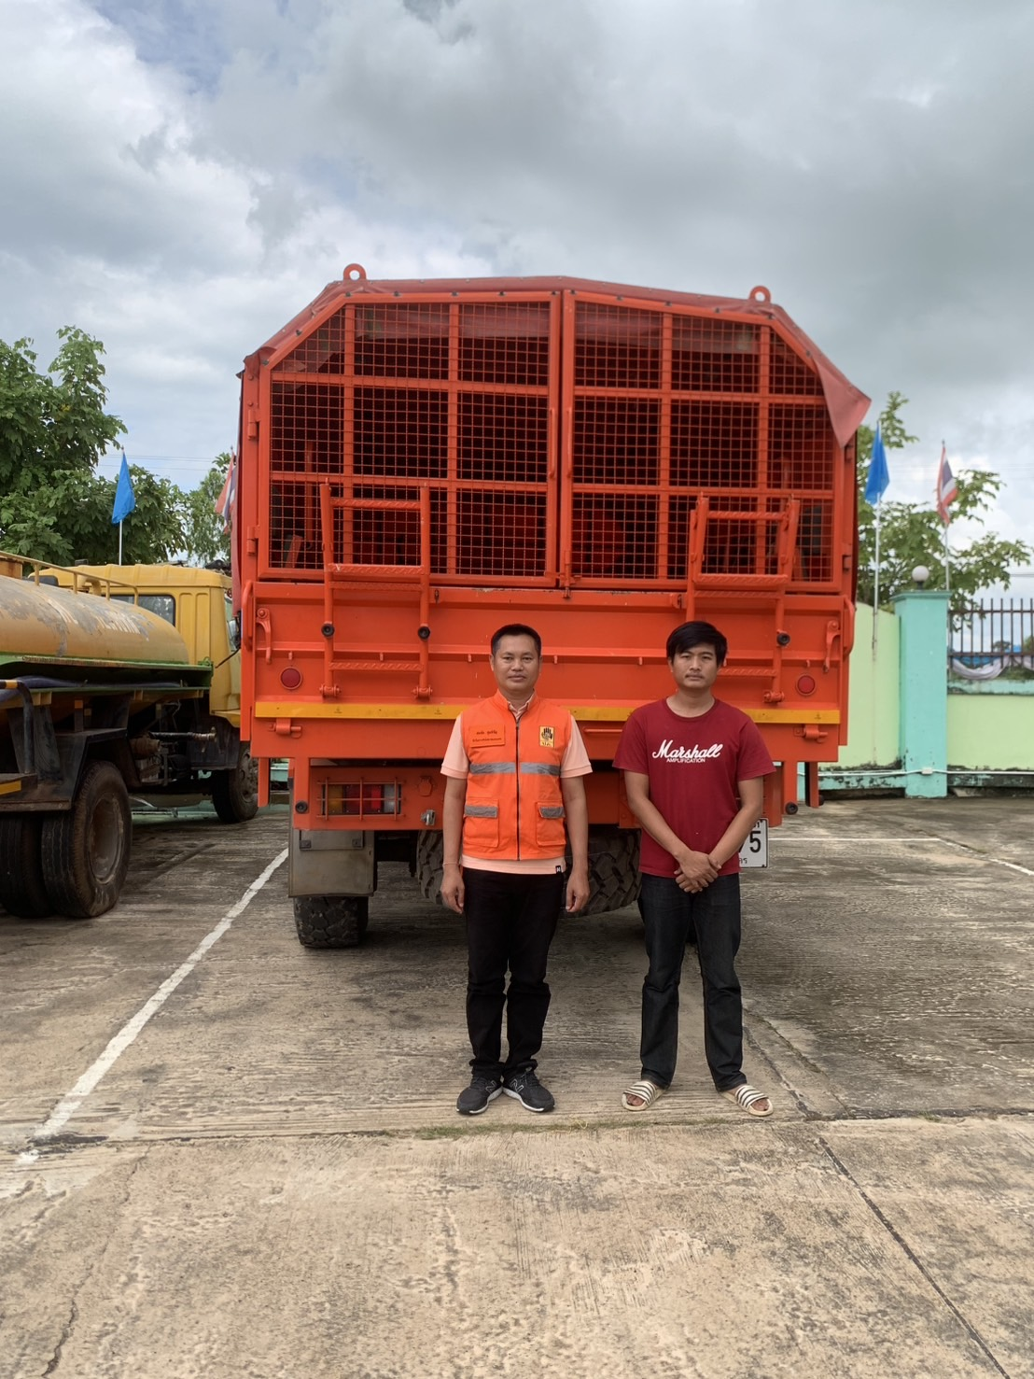
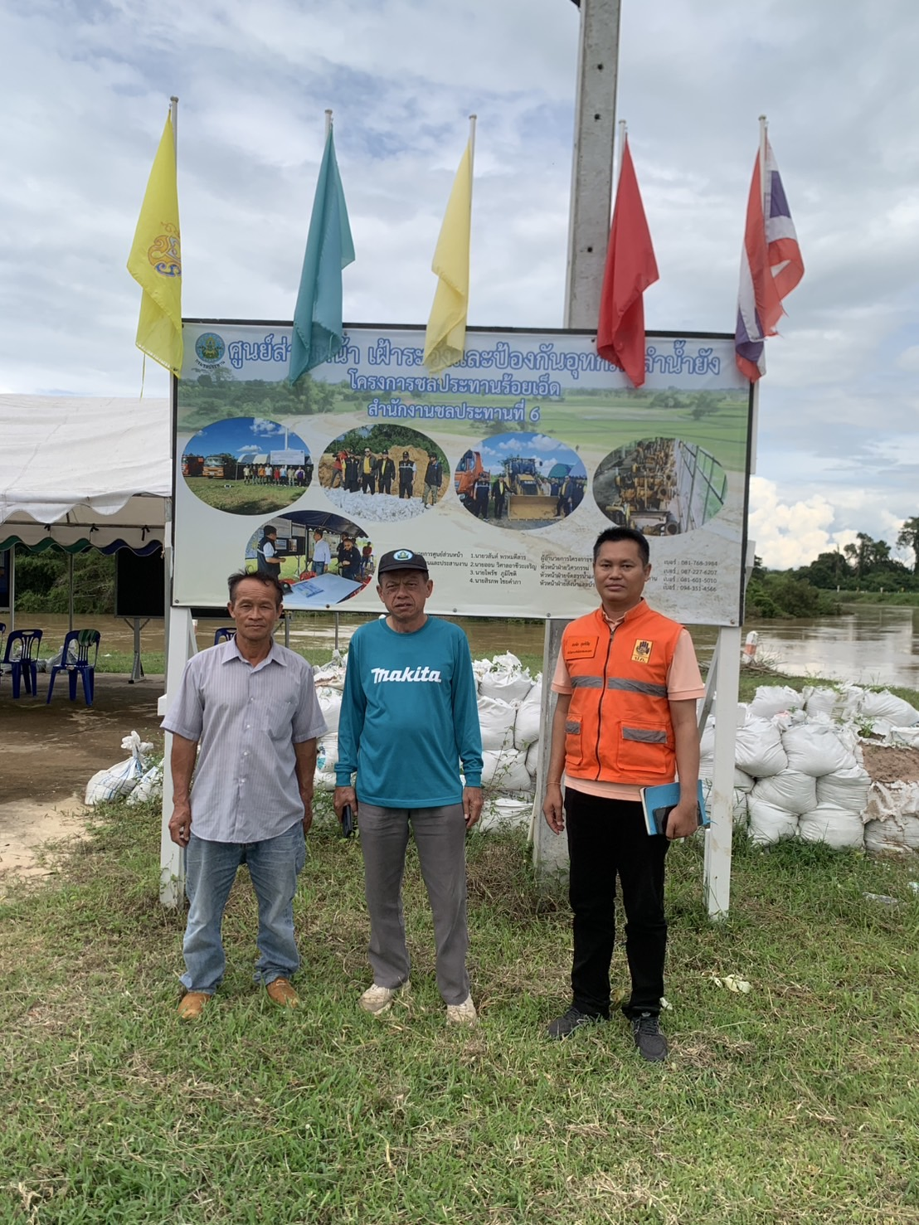
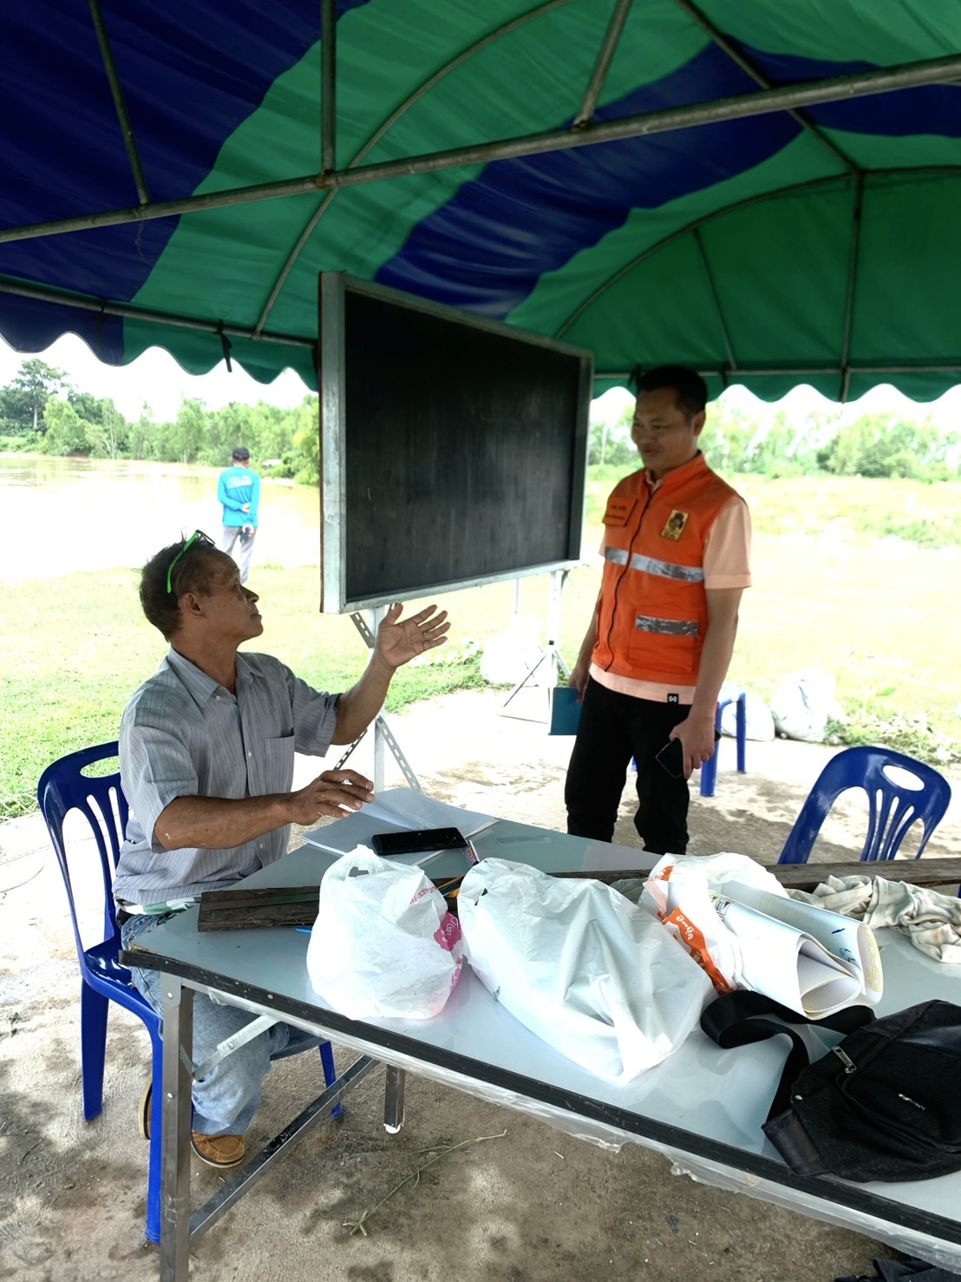
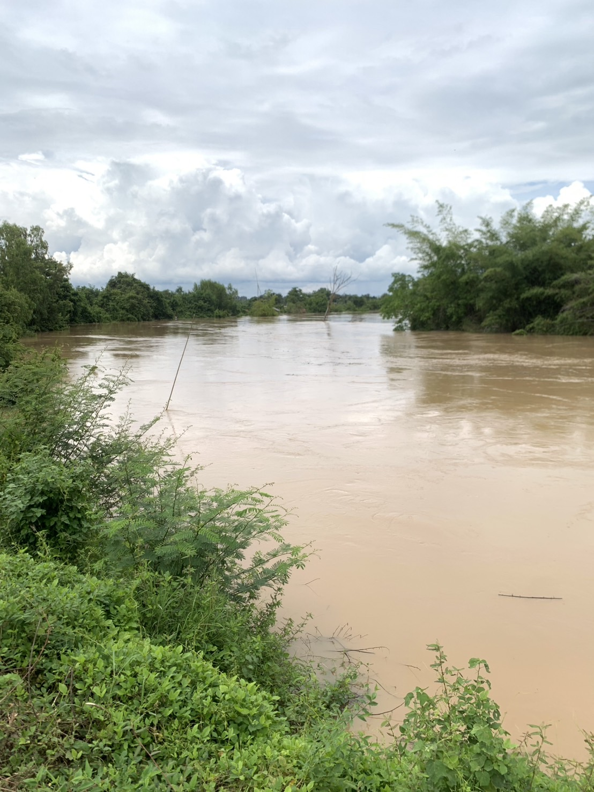
4. การดำเนินการ
4.1 วันอาทิตย์ที่ 31 สิงหาคม 2568 นายธรณิศ เทพแพงตา หัวหน้าสำนักงานป้องกันและบรรเทาสาธารณภัยจังหวัดร้อยเอ็ด มอบหมายให้
นายสมชัย สุมหิรัญ หัวหน้าฝ่ายป้องกันและปฏิบัติการ พร้อมเจ้าหน้าที่ นำรถเคลื่อนย้ายผู้ประสบภัยเตรียมความพร้อม ณ เทศบาลตำบลวังหลวง อำเภอเสลภูมิ พร้อมติดตามสถานการณ์น้ำในลำน้ำยังในพื้นที่ เพื่อประชาสัมพันธ์ให้ประชาชนในพื้นที่ได้รับทราบสถานการณ์และเฝ้าระวังสถานการณ์น้ำในลำน้ำยังเอ่อล้นตลิ่ง เนื่องจากอิทธิพลพายุดีเปรสชัน “หนองฟ้า” ซึ่งทำให้เกิดฝนตกหนักในพื้นที่จังหวัดร้อยเอ็ดและจังหวัดกาฬสินธุ์ ทั้งนี้ กองอำนวยการป้องกันและบรรเทาสาธารณภัยจังหวัดร้อยเอ็ดจะได้เฝ้าระวังและติดตามสถานการณ์น้ำในพื้นที่อย่างใกล้ชิด และจะได้ประกาศแจ้งเตือนให้ประชาชนในพื้นที่ทราบต่อไป

Slide 12
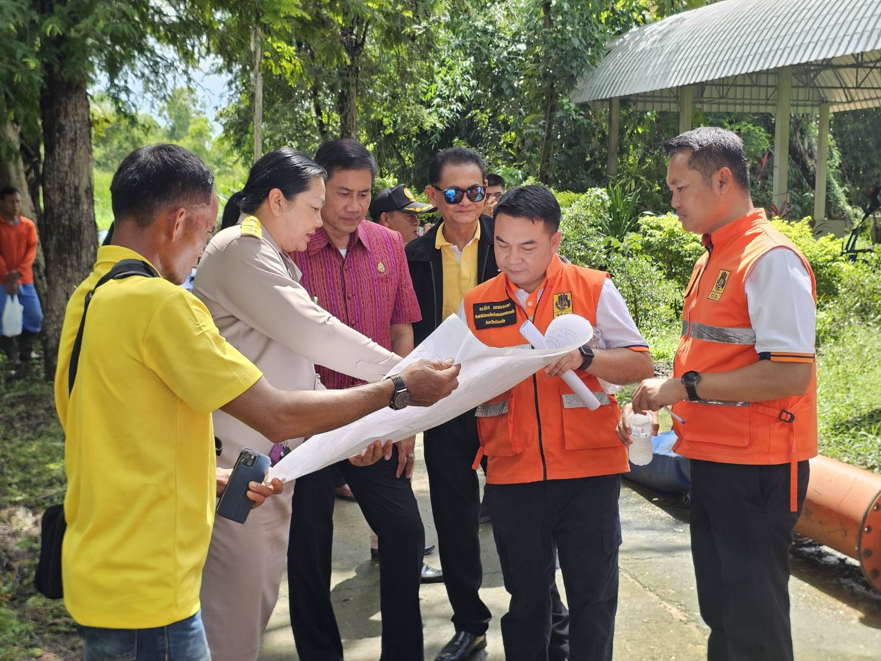
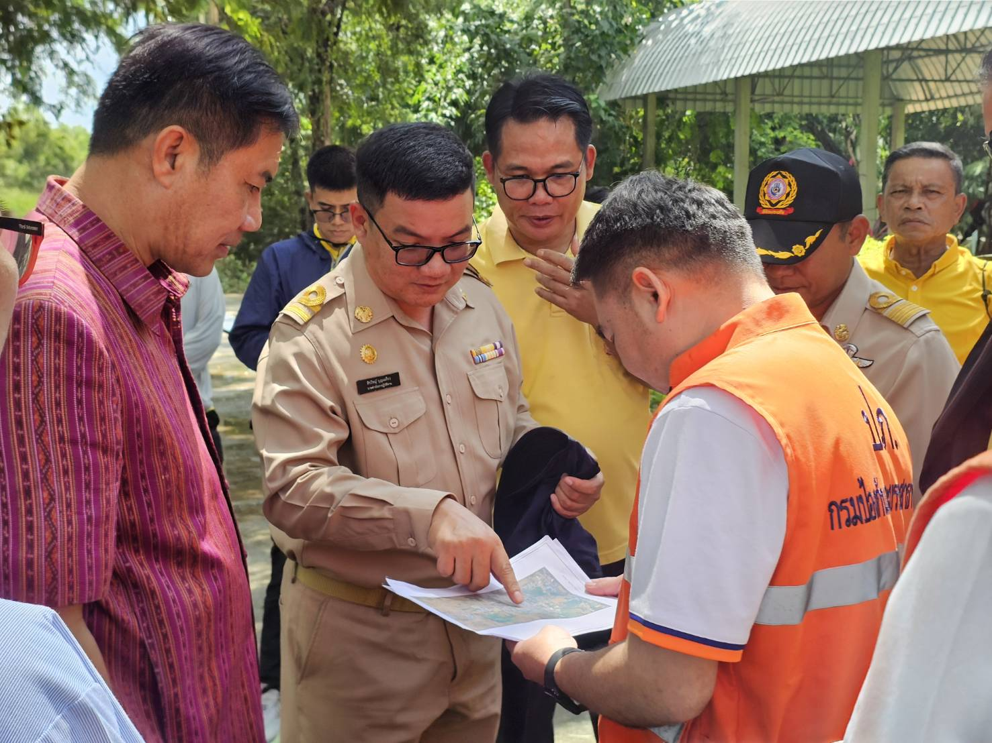
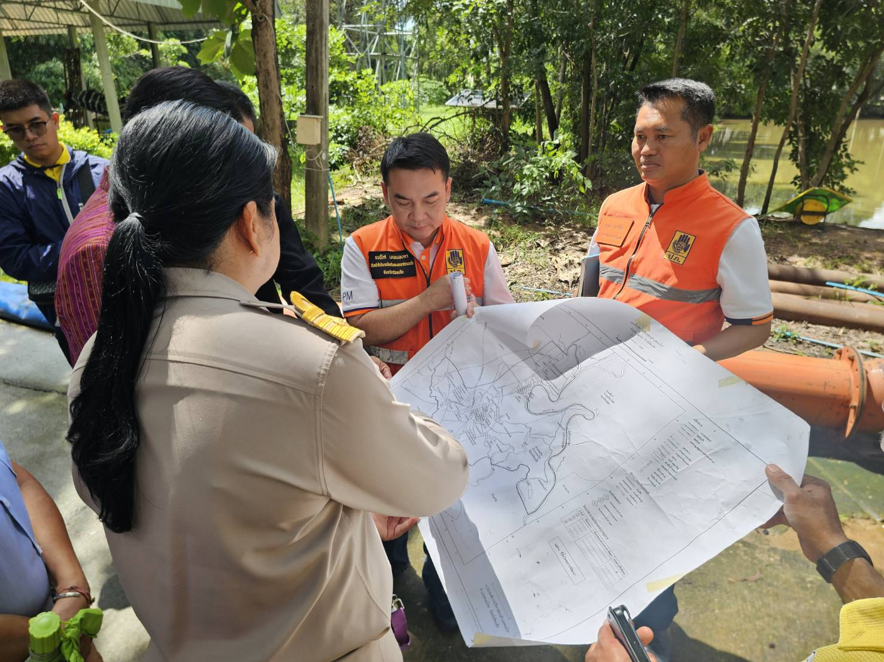
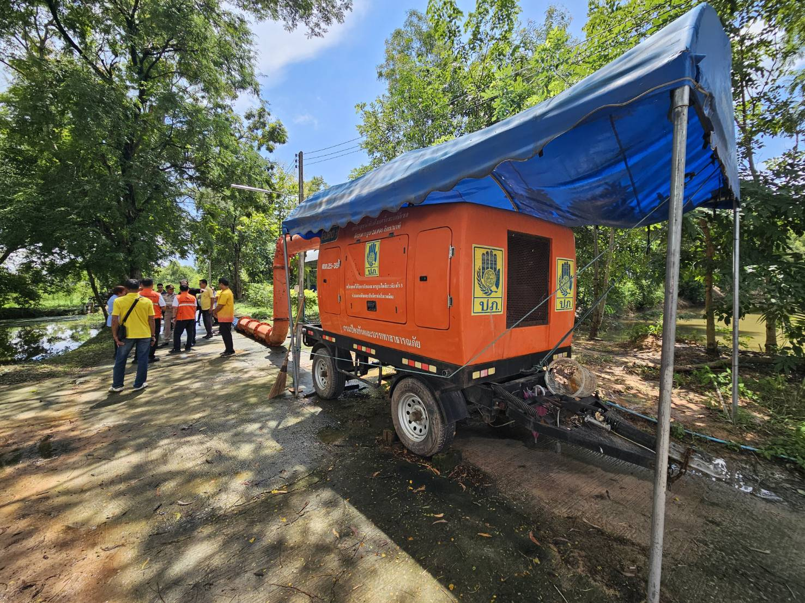
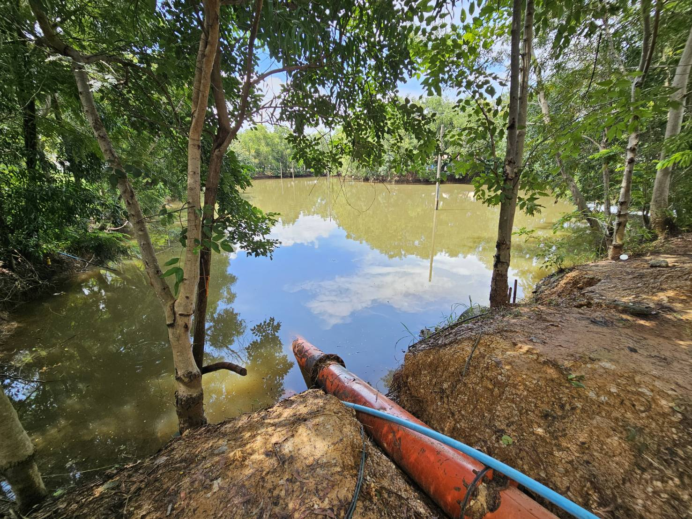
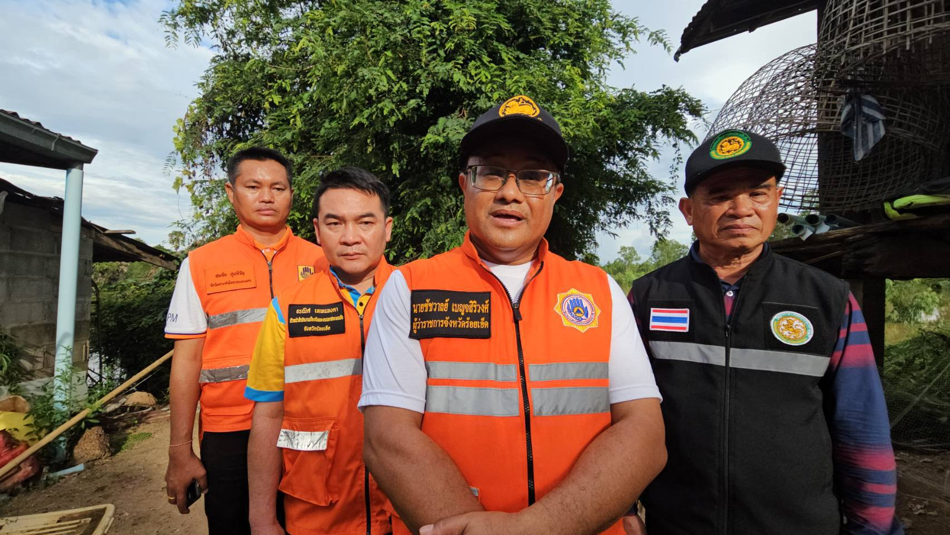



4.2 วันจันทร์ที่ 1 กันยายน 2568 เวลา 13.30 น. นายชัชวาลย์ เบญจสิริวงศ์ ผู้ว่าราชการจังหวัดร้อยเอ็ด ได้มอบหมายให้ นายธรณิศ เทพแพงตา หัวหน้าสำนักงานป้องกันและบรรเทาสาธารณภัยจังหวัดร้อยเอ็ด พร้อมด้วย นายสมชัย สุมหิรัญ หัวหน้าฝ่ายป้องกันและปฏิบัติการ และ นายเรืองสิน ภูถวิล นายช่างเครื่องกลชำนาญงาน ลงพื้นที่เพื่อรับฟังปัญหาและหาแนวทางแก้ไขปัญหาน้ำท่วมขังในโรงพยาบาลพนมไพร พร้อมด้วย นายอุดมเกียรติ หงษ์มาลา นายอำเภอพนมไพร เจ้าหน้าที่ฝ่ายสิ่งแวดล้อม โรงพยาบาลพนมไพร นายกเทศมนตรีตำบลพนมไพร นายกองค์การบริหารส่วนตำบลพนมไพร ปลัดเทศบาลพนมไพร และเจ้าหน้าที่ที่เกี่ยวข้อง ร่วมหารือแนวทางในการแก้ไขปัญหาดังกล่าว
4. การดำเนินการ
4.3 วันอังคารที่ 2 กันยายน 2568เวลา 14.00 น.นายชัชวาลย์ เบญจสิริวงศ์ ผู้ว่าราชการจังหวัดร้อยเอ็ด ลงพื้นที่ติดตามสถานการณ์ลำน้ำยังเอ่อล้นตลิ่งร่วมกับ นายธรณิศ เทพแพงตา หัวหน้า สนง.ปภ.จ.ร้อยเอ็ด พร้อมเจ้าหน้าที่ ซึ่งได้รับผลกระทบในพื้นที่อำเภอเสลภูมิและอำเภอโพนทอง จำนวน 3 จุด ดังนี้ 1) บ้านนาวี ตำบลศรีวิลัย อำเภอเสลภูมิ 2) ประตูระบายน้ำกุดปลาเข็ง ตำบลวังหลวง อำเภอเสลภูมิ และ 3) บ้านหนองบุ่ง ตำบลโคกกกม่วง อำเภอโพนทอง

Slide 13










4. การดำเนินการ
4.4 วันพุธที่ 3 กันยายน 2568 เวลา 13.00 น. นายธรณิศ เทพแพงตา หัวหน้าสำนักงานป้องกันและบรรเทาสาธารณภัยจังหวัดร้อยเอ็ด และ นายสมชัย สุมหิรัญ หัวหน้าฝ่ายป้องกันและปฏิบัติการ ลงพื้นที่ติดตามสถานการณ์ลำน้ำยังเอ่อล้นตลิ่ง ณ บ้านนาวี ต.ศรีวิลัย อ.เสลภูมิ จ.ร้อยเอ็ด รวมทั้งประชาสัมพันธ์การแจ้งเตือนภัย ผ่าน Cell Broadcast แจ้งเตือนแม่น้ำยังล้นตลิ่งในพื้นที่ อ.โพนทอง อ.เสลภูมิ พื้นที่ริมน้ำ/ที่ลุ่มต่ำ ให้ยกของขึ้นที่สูง เคลื่อนย้ายรถ เคลื่อนย้ายกลุ่มเปราะบาง ติดตามข่าวสารอย่างใกล้ชิดและปฏิบัติตามคำแนะนำของเจ้าหน้าที่ เพื่อสร้างการรับรู้แก่ประชาชน และเตรียมความพร้อมรับมือจากสถานการณ์
ติดตามสถานการณ์และให้กำลังใจเจ้าหน้าที่ผู้ปฏิบัติงาน ศูนย์อำนวยการช่วยเหลือผู้ประสบภัยพิบัติ ทต.โคกกกม่วง อ.โพนทอง จ.ร้อยเอ็ด

Slide 14






4. การดำเนินการ
4.5 วันพฤหัสบดีที่ 4 กันยายน 2568 เวลา 13.00 น. นายธรณิศ เทพแพงตา หัวหน้า สนง.ปภ.จ.ร้อยเอ็ด นายสมชัย สุมหิรัญ หัวหน้าฝ่ายป้องกันและปฏิบัติการ และ นายเรืองสิน ภูถวิล นายช่างเครื่องกลชำนาญงาน ลงพื้นที่ติดตามสถานการณ์ลำน้ำยังเอ่อล้นตลิ่ง เส้นทางระหว่างบ้านโนนเชียงหวาง- บ้านหนองบุ่ง ตำบล
โคกกกกม่วง อำเภอโพนทอง จังหวัดร้อยเอ็ด มีระดับน้ำสูงขึ้น ประมาณ 50 เซนติเมตร รถยนต์ขนาดเล็กไม่สามารถสัญจรผ่านไปมาได้ โดย สนง.ปภ.จ.ร้อยเอ็ด สนับสนุนรถเคลื่อนย้ายผู้ประสบภัย 1 คัน เรือท้องแบนพร้อมเครื่อง 1 ลำ ให้บริการรับ-ส่ง ครู นักเรียน และประชาชน พร้อมเรือจากมูลนิธิกู้ภัยทางหลวง 1 ลำ และมูลนิธิแสงธรรมรัตน์การกุศล (กู้ภัยอโสก) 1 ลำ ซึ่งอยู่ประจำศูนย์บัญชาการเหตุการณ์ ณ วัดโนนตาล บ้านโนนเชียงหวาง เพื่ออำนวยความสะดวกให้พี่น้องประชาชน พร้อมติดตามเฝ้าระวังสถานการณ์อย่างใกล้ชิด ทั้งนี้ ได้ประชาสัมพันธ์ให้พี่น้องประชาชนระมัดระวังในการสัญจร รวมทั้งการใช้เรือลงน้ำเพื่อหาปลา
โดยให้สวมเสื้อชูชีพทุกครั้งขณะอยู่ในน้ำ ติดตามข่าวสารอย่างใกล้ชิดและปฏิบัติตามคำแนะนำของเจ้าหน้าที่ เพื่อสร้างการรับรู้แก่ประชาชน และเตรียมความพร้อมรับมือจากสถานการณ์
**สามารถ Download ประกาศเขตพื้นที่ประสบสาธารณภัย /เขตการให้ความช่วยเหลือผู้ประสบภัยฯ ได้ที่ https://ddpm1784.com/download/
สนง.ปภ.จ.ร้อยเอ็ด โทร. 043 513097 สายด่วน 1784

Slide 15



4. การดำเนินการ
4.6 วันศุกร์ที่ 5 กันยายน 2568 เวลา 13.00 น. นายธรณิศ เทพแพงตา หัวหน้า สนง.ปภ.จ.ร้อยเอ็ด นายสมชัย สุมหิรัญ หัวหน้าฝ่ายป้องกันและปฏิบัติการ และ เจ้าหน้าที่ที่เกี่ยวข้อง ลงพื้นที่ติดตามสถานการณ์ลำน้ำยัง บ้านโนนเชียงหวาง หมู่ 7 และบ้านหนองบุ่ง หมู่ 10 ตำบลโคกกกม่วง อำเภอโพนทอง จังหวัดร้อยเอ็ด
เมื่อเวลา 14.00 น. สถานีวัดน้ำ E92 บ้านท่างาม ตำบลวังหลวง อำเภอเสลภูมิ ระดับน้ำ 10.83 สูงกว่าตลิ่ง 2.03 เมตร เปรียบเทียบกับ 06.00 น. ของวันนี้ ลดลง 13 เซนติเมตร สถานการณ์ลำน้ำยัง มีแนวโน้มลดลง ในการนี้ นายศิริศักดิ์ สกุลโสรัจจะ ผอ.ศูนย์ ปภ.เขต 6 ขอนแก่น มอบหมายเจ้าหน้าที่ติดตามซ่อมแซม บำรุงรักษา เครื่องจักรกล เพื่อให้สามารถใช้งานได้ในช่วงเกิดสถานการณ์ในพื้นที่จังหวัดร้อยเอ็ด พร้อมนี้ หัวหน้า สนง.ปภ.จ.ร้อยเอ็ด ได้เน้นย้ำให้มูลนิธิฯ ที่ปฏิบัติงานในพื้นที่ ให้คำนึงถึงความปลอดภัย สวมใส่อุปกรณ์ป้องกันส่วนบุคคลทุกครั้ง และ สนง.ปภ.พร้อมให้การสนับสนุนภารกิจและอุปกรณ์ที่เกินขีดความสามารถของมูลนิธิดังกล่าว

Slide 16



4. การดำเนินการ
4.7 วันศุกร์ที่ 5 กันยายน 2568 นายอำนาจ มะธิปิไข ปศุสัตว์จังหวัดร้อยเอ็ด ร่วมกับศูนย์วิจัยและพัฒนาอาหารสัตว์ร้อยเอ็ด และสำนักงานปศุสัตว์อำเภอโพนทอง มอบหญ้าอาหารสัตว์พระราชทานให้กับเกษตรกรผู้เลี้ยงสัตว์ ในพื้นที่หมู่ 6,7,8,10 และ 11 ตำบลโคกกกม่วง อำเภอโพนทอง จังหวัดร้อยเอ็ด เพื่อให้ความช่วยเหลือเกษตรกรผู้เลี้ยงสัตว์ที่ประสบปัญหาอุทกภัยลำน้ำยังเอ่อล้นตลิ่งเข้าท่วมพื้นที่การเกษตรและพื้นที่เลี้ยงสัตว์ โดยได้มอบเสบียงอาหารสัตว์พระราชทาน เป็นหญ้าแห้งอัดฟ่อน จำนวน 250 ฟ่อน ซึ่งมีเกษตรกรได้รับผลกระทบด้านปศุสัตว์ ดังนี้
1. บ้านดงกลาง หมู่ 6 ตำบลโคกกกม่วง เกษตรกร 17 ราย โค-กระบือ จำนวน 62 ตัว
2. บ้านโนนเชียงหวาง หมู่ 7 ตำบลโคกกกม่วง เกษตรกร 19 ราย โค-กระบือ จำนวน 67 ตัว
3. บ้านคำบอน หมู่ 8 ตำบลโคกกกม่วง เกษตรกร 19 ราย โค-กระบือ จำนวน 79 ตัว
4. บ้านหนองบุ่ง หมู่ 10 ตำบลโคกกกม่วง เกษตรกร 9 ราย โค-กระบือ จำนวน 41 ตัว
5. บ้านดงกลาง หมู่ 11 ตำบลโคกกกม่วง เกษตรกร 10 ราย โค-กระบือ จำนวน 56 ตัว
รวม 5 หมู่บ้าน เกษตรกร 74 ราย โค จำนวน 153 ตัว กระบือ 152 ตัว รวมโค-กระบือ จำนวน 305 ตัว
“ครอบครัวปศุสัตว์ทำด้วยใจ ทำให้ไว ทำได้จริง”

Slide 17




4. การดำเนินการ
4.8 วันอาทิตย์ที่ 7 กันยายน 2568 เวลา 13.00 น. นายชัชวาลย์ เบญจสิริวงศ์ ผู้ว่าราชการจังหวัดร้อยเอ็ด ลงพื้นที่ติดตามสถานการณ์ลำน้ำยังเอ่อล้นตลิ่งและสถานการณ์ลำน้ำชี ร่วมกับ นายธรณิศ เทพแพงตา หัวหน้า สนง.ปภ.จ.ร้อยเอ็ด นางสาวสุภาพ นพเก้า ประชาสัมพันธ์จังหวัดร้อยเอ็ด โดยลำน้ำยังมีผลกระทบในพื้นที่อำเภอเสลภูมิและอำเภอโพนทอง จำนวน 3 จุด ดังนี้
1.บ้านนาวี ตำบลศรีวิลัย อำเภอเสลภูมิ น้ำยังเริ่มลดลงเข้าสู่ภาวะปกติ
2.บ้านโนนเชียงหวาง -บ้านหนองบุ่ง ตำบลโคกกกม่วง อำเภอโพนทอง น้ำยังเอ่อเข้าท่วมบ้านเรือน จำนวน 2 หลังคาเรือน ระดับน้ำลดลง รถยนต์สามารถสัญจรระหว่างหมู่บ้านได้ สำหรับเส้นทางระหว่างบ้านหนองบุ่ง-บ้านนาวี เป็นระยะทาง 600 เมตร น้ำยังท่วมขังอยู่ ทำให้ต้องใช้เรือในการรับ-ส่ง นักเรียนและครูที่เดินทางไปโรงเรียนฝั่งตำบลศรีวิลัย อำเภอเสลภูมิ
3. สถานการณ์ลำน้ำชี บ้านม่วงลาด ตำบลม่วงลาด อำเภอจังหาร ระดับน้ำชีที่สถานีวัดน้ำ เมื่อเวลา 15.00 น.ระดับตลิ่ง 11.60 เมตร ระดับน้ำ 10.83 เมตร
ต่ำกว่าตลิ่ง 0.77 เมตร อย่างไรก็ตาม ท่านผู้ว่าราชการจังหวัดร้อยเอ็ด ยังเน้นย้ำให้อำเภอและ อปท.รวมทั้งผู้นำท้องที่ ประชาสัมพันธ์ประชาชนให้ติดตามข่าวสารจากทางราชการ เฝ้าระวังสถานการณ์น้ำชีล้นตลิ่งอย่างใกล้ชิด หากมีสถานการณ์ฉุกเฉินให้แจ้งเตือนประชาชนอพยพและยกของขึ้นที่สูงต่อไป
ในการนี้ นายสุวัฒน์ เบ้าจังหาร นายอำเภอเสลภูมิ พันจ่าโทคนึง พูลพิพิธ นายอำเภอโพนทอง นายทศพล บวรโมทย์ นายอำเภอจังหาร กำนัน ผู้ใหญ่บ้าน ผู้บริหารองค์กรปกครองส่วนท้องถิ่น ร่วมลงพื้นที่ และติดตามสถานการณ์ในครั้งนี้ด้วย

Slide 18






4. การดำเนินการ
4.9 วันจันทร์ที่ 8 กันยายน 2568 สำนักงานป้องกันและบรรเทาสาธารณภัยจังหวัดร้อยเอ็ด นำรถผลิตน้ำดื่ม 1 คัน รถบรรทุกน้ำ 1 คัน เพื่อติดตั้งและผลิตน้ำดื่มสะอาดบริการพี่น้องประชาชนที่ได้รับผลกระทบจากลำน้ำยังเอ่อล้นตลิ่ง ที่วัดโนนตาล บ้านโนนเชียงหวาง ตำบลโคกม่วง อำเภอโพนทอง มีพี่น้องประชาชนนำภาชนะมารอรับน้ำ เพื่อนำไปอุปโภคบริโภค
**สามารถ Download ประกาศเขตพื้นที่ประสบสาธารณภัย /เขตการให้ความช่วยเหลือผู้ประสบภัยฯ ได้ที่ https://ddpm1784.com/download/
สนง.ปภ.จ.ร้อยเอ็ด โทร. 043 513097 สายด่วน 1784

Slide 19





4. การดำเนินการ
4.10 วันที่ 9 กันยายน 2568 เวลา 17:00 น. นายชัชวาลย์ เบญจสิริวงศ์ ผู้ว่าราชการจังหวัดร้อยเอ็ด นายธรณิศ เทพแพงตา หัวหน้า สนง.ปภ.จ.ร้อยเอ็ด และนายสุวัฒน์ เบ้าจังหาร นายอำเภอเสลภูมิ ลงพื้นที่ติดตามสถานการณ์น้ำ ซึ่ง ลำน้ำชี มีระดับน้ำเพิ่มสูงขึ้น ส่งผลให้ถนนระหว่างหมู่บ้าน บ้านทรายมูล ตำบลขวาว ไปบ้านโพธิ์ชัน ตำบลนางาม อำเภอเสลภูมิ ขาดชำรุดระยะทางประมาณ 10 เมตร ซึ่งถนนสายดังกล่าวเป็นถนนที่กั้นลำน้ำ ระหว่างลำน้ำยังและลำน้ำชี (ลำน้ำสาขาของลำน้ำชี) ขณะนี้เครื่องจักรขององค์กรปกครองส่วนท้องถิ่น รวมทั้งกำนัน ผู้ใหญ่บ้าน และประชาชนในพื้นที่ ร่วมกันกรอกกระสอบทรายเพื่อทำการปิดกั้นถนนที่ขาดชำรุด ดังกล่าว
4.11 วันที่ 10 กันยายน 2568 เวลา 14.30 น.นายชัชวาลย์ เบญจสิริวงศ์ ผู้ว่าราชการจังหวัดร้อยเอ็ด ลงพื้นที่ติดตามสถานการณ์ลำน้ำยังซึ่งยังคงมีผลกระทบในพื้นที่อำเภอเสลภูมิและอำเภอโพนทอง ร่วมกับ นายธรณิศ เทพแพงตา หัวหน้า สนง.ปภ.จ.ร้อยเอ็ด พร้อมด้วยหน่วยงานที่เกี่ยวข้อง ลงพื้นที่ 3 จุด ดังนี้
1. บ้านทรายมูล หมู่ที่ 4 ตำบลขวาว อำเภอเสลภูมิ ซึ่งถนนระหว่างหมู่บ้าน บ้านทรายมูล-บ้านโพธิ์ชัน หมู่ที่ 5 ตำบลนางาม อำเภอเสลภูมิขาด ชำรุดระยะทางประมาณ 10 เมตร ซึ่งขณะนี้หน่วยงานทุกภาคส่วนระดมกำลังเร่งซ่อมแซมรอยขาดชำรุดของถนนดังกล่าว
2. บ้านนาวี ตำบลศรีวิลัย อำเภอเสลภูมิ น้ำลดลงเข้าสู่ภาวะปกติแล้ว
3. บ้านหนองบุ่ง ตำบลโคกกกม่วง อำเภอโพนทอง รถผลิตน้ำดื่มยังให้บริการประชาชนในพื้นที่ ระดับน้ำลดลงเข้าสู่ภาวะปกติ

Slide 20









ในการนี้ ผู้ว่าราชการจังหวัดร้อยเอ็ด ได้เน้นย้ำให้อำเภอและองค์กรปกครองส่วนท้องถิ่นในพื้นที่ เร่งดำเนินการให้ความช่วยเหลือตามระเบียบของทางราชการ
หากติดขัดประการใดให้รีบแจ้งจังหวัดร้อยเอ็ดเพื่อหาแนวทางแก้ไขปัญหาต่อไป โดยมี นายสุวัฒน์ เบ้าจังหาร นายอำเภอเสลภูมิ นายขวัญราม สุขสาม ปลัดอาวุโสอำเภอเสลภูมิ กำนัน ผู้ใหญ่บ้าน ผู้บริหารองค์กรปกครองส่วนท้องถิ่น ร่วมลงพื้นที่ติดตามสถานการณ์ในครั้งนี้ด้วย
จุดที่ 1 บ้านทรายมูล หมู่ที่ 4 ตำบลขวาว อำเภอเสลภูมิ
จุดที่ 2 บ้านนาวี ตำบลศรีวิลัย อำเภอเสลภูมิ น้ำลดลงเข้าสู่ภาวะปกติแล้ว
จุดที่ 3 บ้านหนองบุ่ง ตำบลโคกกกม่วง อำเภอโพนทอง รถผลิตน้ำดื่มยังให้บริการประชาชนในพื้นที่
**สามารถ Download ประกาศเขตพื้นที่ประสบสาธารณภัย /เขตการให้ความช่วยเหลือผู้ประสบภัยฯ ได้ที่ https://ddpm1784.com/download/
สนง.ปภ.จ.ร้อยเอ็ด โทร. 043 513097 สายด่วน 1784

Slide 21



4. การดำเนินการ
4.12 วันพฤหัสบดีที่ 11 กันยายน 2568 เวลา 15.00 น. นายชัชวาลย์ เบญจสิริวงศ์ ผู้ว่าราชการจังหวัดร้อยเอ็ด ร่วมกับ นายธรณิศ เทพแพงตา หัวหน้า สนง.ปภ.จ.ร้อยเอ็ด นายสุวัฒน์ เบ้าจังหาร นายอำเภอเสลภูมิ หน่วยทหาร (มทบ.27) องค์การบริหารส่วนจังหวัดร้อยเอ็ด ลงพื้นที่ติดตามสถานการณ์น้ำและการแก้ไขปัญหาถนนขาดชำรุด จำนวน 2 จุด ดังนี้
1. บ้านทรายมูล หมู่ที่ 4 ตำบลขวาว อำเภอเสลภูมิ ซึ่งเป็นถนนระหว่างหมู่บ้าน บ้านทรายมูล-บ้านโพธิ์ชัน หมู่ที่ 5 ตำบลนางาม อำเภอเสลภูมิขาด ชำรุด ระยะทางประมาณ 10 เมตร ขณะนี้การดำเนินการปิดรอยขาด ชำรุด ของถนนดังกล่าวเสร็จสิ้นเรียบร้อยแล้ว ประกอบกับ สถานการณ์ของลำน้ำยังและ ลำน้ำชี เริ่มลดระดับลงอย่างต่อเนื่อง เทศบาลตำบลขวาว จะดำเนินการ ทำคันดินให้สามารถสัญจรได้ชั่วคราว และจะดำเนินการของบประมาณหน่วยงานที่เกี่ยวข้อง และสร้างให้เกิดความแข็งแรงถาวร เพื่อแก้ไขปัญหาในระยะยาว ส่วนในทางการเกษตรที่ได้รับผลกระทบและความเสียหาย อำเภอเสลภูมิ จะดำเนินการรวบรวม และรายงานจังหวัดเพื่อขอรับการชดเชย ตามระเบียบของทางราชการ
2. บ้านโนนสว่าง ตำบลบึงเกลือ เมื่อวันที่ 10 กันยายน 2568 ได้รับรายงานจากอำเภอเสลภูมิว่าถนนขาดบริเวณเส้นทางสะพานข้ามน้ำยัง เป็นเส้นทางระหว่างหมู่บ้าน ระยะทางประมาณ 2 กิโลเมตร ระหว่างบ้านโนนสว่าง หมู่ที่ 2 ตำบลบึงเกลือ-บ้านหวาย ตำบลภูเงิน จากสถานการณ์ช่วงก่อนหน้านี้ ได้มีน้ำจากลำน้ำยังไหลหลากมาจากบึงเกลือ ท่วมถนนสายดังกล่าว ปัจจุบันน้ำลดระดับลงต่ำกว่าถนน แขวงทางหลวงชนบทร้อยเอ็ด ได้ดำเนินการประสานสะพานเบลีย์เข้าพื้นที่และพร้อมดำเนินการติดตั้ง ในระยะยาวได้รับงบประมาณปรับปรุงถนน ปี พ.ศ.2569 ซึ่งจะปรับแบบทำสะพานเพิ่มเติมช่วงที่ขวางลำน้ำ จากอ่างเก็บน้ำหนองบึงเกลือ
ส่วนพื้นที่ทางการเกษตรที่ได้รับความเสียหาย อบต.บึงเกลือ เร่งสำรวจความเสียหายและให้ความช่วยเหลือตามระเบียบของทางราชการต่อไป
ผู้ว่าราชการจังหวัดร้อยเอ็ด เน้นย้ำให้ประชาสัมพันธ์สร้างการรับรู้ให้ประชาชนทั่วไปรับทราบสถานการณ์ปัจจุบัน ซึ่งใกล้เข้าสู่ภาวะปกติแล้ว

Slide 22






บ้านทรายมูล หมู่ที่ 4 ตำบลขวาว อำเภอเสลภูมิ
บ้านโนนสว่าง หมู่ที่ 2 ตำบลบึงเกลือ ไป บ้านหวาย ตำบลภูเงิน
**สามารถ Download ประกาศเขตพื้นที่ประสบสาธารณภัย /เขตการให้ความช่วยเหลือผู้ประสบภัยฯ ได้ที่ https://ddpm1784.com/download/
สนง.ปภ.จ.ร้อยเอ็ด โทร. 043 513097 สายด่วน 1784

Slide 23








4. การดำเนินการ
4.13 วันศุกร์ที่ 12 กันยายน 2568 เวลา 15.00 น. นายชัชวาลย์ เบญจสิริวงศ์ ผู้ว่าราชการจังหวัดร้อยเอ็ด ลงพื้นที่ติดตามสถานการณ์น้ำและการแก้ไขปัญหา ถนนขาดชำรุด นายธรณิศ เทพแพงตา หัวหน้าสำนักงานป้องกันและบรรเทาสาธารณภัยจังหวัดร้อยเอ็ด มอบหมายให้ นายสิทธินันท์ ชำนาญยงค์ หัวหน้าฝ่ายสงเคราะห์ผู้ประสบภัย และ นายสมชัย สุมหิรัญ หัวหน้าฝ่ายป้องกันและปฏิบัติการ ร่วมลงพื้นที่ จำนวน 2 จุด ดังนี้
1.บ้านโนนสว่าง ตำบลบึงเกลือ เมื่อวันที่ 10 กันยายน 2568 ได้รับรายงานจากอำเภอเสลภูมิว่าถนนขาดบริเวณเส้นทางสะพานข้ามน้ำยัง เป็นเส้นทางระหว่างหมู่บ้าน ระยะทางประมาณ 2 กิโลเมตร ระหว่างบ้านโนนสว่าง หมู่ที่ 2 ตำบลบึงเกลือ-บ้านหวาย ตำบลภูเงิน จากสถานการณ์ช่วงก่อนหน้านี้ ได้มีน้ำจากลำน้ำยังไหลหลากมาจากบึงเกลือ ท่วมถนนสายดังกล่าว ปัจจุบันน้ำลดระดับลงต่ำกว่าถนน แขวงทางหลวงชนบทร้อยเอ็ด กำลังดำเนินการติดตั้ง สะพานเบลีย์ คาดว่าจะติดตั้งแล้วเสร็จ ในวันเสาร์ที่ 13 กันยายน 2568 ในระยะยาวได้รับงบประมาณปรับปรุงถนน ปี พ.ศ.2569 ซึ่งจะปรับแบบทำสะพานเพิ่ม เติมช่วงที่ขวางลำน้ำจากอ่างเก็บน้ำหนองบึงเกลือ สำหรับพื้นที่ทางการเกษตรที่ได้รับความเสียหาย อบต.บึงเกลือ เร่งสำรวจความเสียหายและให้ความช่วยเหลือของทางราชการต่อไป
2.บ้านทรายมูล หมู่ที่ 4 ตำบลขวาว อำเภอเสลภูมิ ซึ่งเป็นถนนระหว่างหมู่บ้าน บ้านทรายมูล-บ้านโพธิ์ชัน หมู่ที่ 5 ตำบลนางาม อำเภอเสลภูมิขาดชำรุด ระยะทางประมาณ 10 เมตร ขณะนี้การดำเนินการปิดรอยขาดชำรุดของถนนดังกล่าวเสร็จเรียบร้อยแล้ว ประกอบกับสถานการณ์ของลำน้ำยังและลำน้ำชี เริ่มลดระดับลงอย่างต่อเนื่อง เทศบาลตำบลขวาวจะดำเนินการทำคันดินให้สามารถสัญจรได้ชั่วคราว และจะดำเนินการของบประมาณหน่วยงานที่เกี่ยวข้อง เพื่อสร้างให้เกิดความแข็งแรงถาวร แก้ไขปัญหาในระยะยาวต่อไป
นอกจากนั้น ผู้ว่าราชการจังหวัดร้อยเอ็ดยังได้เน้นย้ำให้ องค์กรปกครองส่วนท้องถิ่น ติดตั้งป้ายระวังอันตรายและใช้ทางเลี่ยง ใช้สัญจรเฉพาะรถจักรยานยนต์ ติดตั้งและให้สัญญาณไฟส่องสว่าง เพื่อความปลอดภัย
พื้นที่ทางการเกษตรที่ได้รับผลกระทบและความเสียหาย อำเภอเสลภูมิ จะดำเนินการรวบรวม และรายงานจังหวัดเพื่อขอรับการชดเชย ตามระเบียบของทางราชการ หากงบประมาณในอำนาจของนายอำเภอไม่เพียงพอ ให้ขอรับการสนับสนุนเพิ่มเติมจากงบประมาณในอำนาจของผู้ว่าราชการจังหวัดต่อไป

Slide 24






ดำเนินการติดตั้ง สะพานเบลีย์ระหว่างบ้านโนนสว่าง หมู่ที่ 2 ตำบลบึงเกลือ-บ้านหวาย ตำบลภูเงิน อำเภอแสลภูมิ
ดำเนินการปิดรอยขาดชำรุดของถนนระหว่างหมู่บ้าน บ้านทรายมูล-บ้านโพธิ์ชัน หมู่ที่ 5 ตำบลนางาม อำเภอเสลภูมิ

Slide 25








4.14 องค์การบริหารส่วนจังหวัดร้อยเอ็ดช่วยเหลือประชาชนในพื้นที่ประสบอุทกภัย
**สามารถ Download ประกาศเขตพื้นที่ประสบสาธารณภัย /เขตการให้ความช่วยเหลือผู้ประสบภัยฯ ได้ที่ https://ddpm1784.com/download/
สนง.ปภ.จ.ร้อยเอ็ด โทร. 043 513097 สายด่วน 1784

